Slide 1
12 特別区のすがた

Slide 2
目 次
・ 特別区の特徴
・ 特別区基礎データ
・ 淀川区（現行政区：此花区・港区・西淀川区・淀川区・東淀川区）
・ 北区（現行政区：北区・都島区・福島区・東成区・旭区・城東区・鶴見区）
・ 中央区（現行政区：中央区・西区・大正区・浪速区・住之江区・住吉区・西成区）
・ 天王寺区（現行政区：天王寺区・生野区・阿倍野区・東住吉区・平野区）
・・・・・・・・・・・・・・・・・・・・・・・・・・・・・・・・・・すがた- １
・・・・・・・・・・・・・・・・・・・・・・・・・・・・・・・・・・すがた- ２
・・・・・・・・・・・・すがた- ５
・・・・・・・・・・・・すがた-11
・・・・・・・・・・・・すがた-17
・・・・・・・・・・・・すがた-23

Slide 3


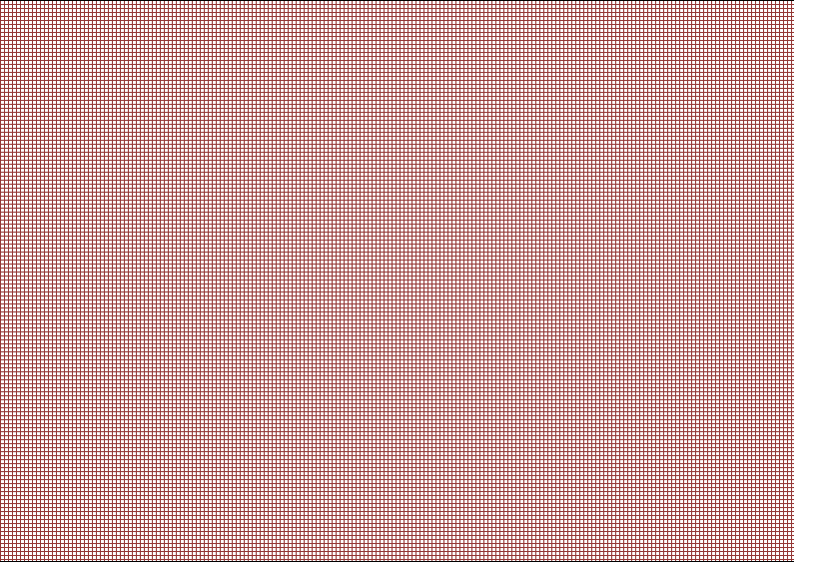
特別区の特徴
淀川区（現行政区：此花区・港区・西淀川区・淀川区・東淀川区）
大阪の玄関口新大阪やベンチャー企業の集積が進む西中島近辺、 USJ、海遊館等の集客施設、高い工業出荷額を誇る工業地域と併せ、都心の中に緑豊かな水辺空間である淀川河川敷があり、ベイエリアでは2025年大阪・関西万博の開催も予定されているなど、ビジネス・生産機能と豊かな水辺環境などを有する都市
北区 （現行政区：北区・都島区・福島区・東成区・旭区・城東区・鶴見区）
西日本最大の大阪・梅田ターミナルをはじめ、大川・中之島エリアにある歴史的建造物、美術館などの文化集客施設、福島地区等の商業地域、鶴見緑地や毛馬桜之宮公園、城北公園・菖蒲園などがあり、ビジネス・文化機能と水・みどり豊かな環境などを有する都市
中央区（現行政区：中央区・西区・大正区・浪速区・住之江区・住吉区・西成区）
日本屈指のインバウンド観光拠点であるミナミや大阪城公園、船場地区など大阪を代表するビジネス街、タワーマンションの建設が進む都心部、住吉大社や路面電車などの趣きのあるまちなみなどがあり、ビジネス・集客・物流機能と利便性の高い居住環境などを有する都市
天王寺区（現行政区：天王寺区・生野区・阿倍野区・東住吉区・平野区）
日本で最も高層の商業ビルであるあべのハルカスや、天王寺公園や長居公園などのみどり、コリアタウンや平野環壕集落といった個性豊かなまちなみなどを有するとともに、文教地区として学校も多く立地。歴史・文化豊かな居住環境と賑わい・集客機能などを有する都市
東淀川区
淀川区
淀川区
都島区
旭区
北区
北区
鶴見区
西淀川区
福島区
城東区
西区
中央区
此花区
東成区
港区
浪速区
天王寺区
生野区
大正区
西成区
阿倍野区
中央区
天王寺区
住之江区
東住吉区
平野区
住吉区
すがた-１

Slide 4
特別区基礎データ①
すがた-２

Slide 5
特別区基礎データ②
すがた-３

Slide 6
特別区基礎データ③
すがた-４

Slide 7
淀川区
（現行政区：此花区・港区・西淀川区・淀川区・東淀川区）
すがた-５

Slide 8
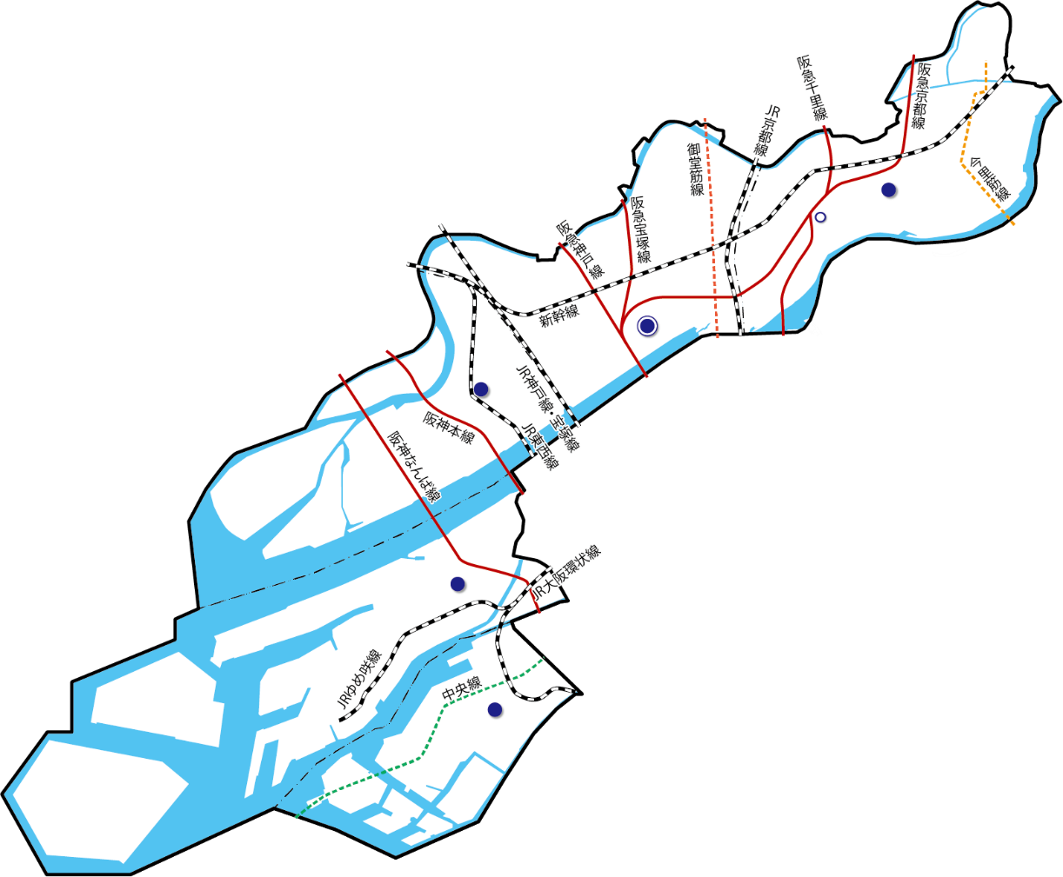
淀川区（現行政区：此花区・港区・西淀川区・淀川区・東淀川区）
すがた-６
淀川区
西淀川区
概要
区役所等の位置図
東淀川区
【人口・面積】
地下鉄
私鉄
ＪＲ
特別区本庁舎
区役所
(地域自治区の事務所)
出張所
港区
人 口〔H27〕 | 将来推計人口〔R7〕 | 将来推計人口〔R17〕
595,912人 | 566,277人 | 529,281人
世帯数〔H27〕 | 昼間人口（昼夜間人口比率）〔H27〕
300,980世帯 | 666,995人（112%）
人口密度〔H27〕 | 外国籍住民数〔H27〕 | 面 積
8,862人/k㎡ | 14,518人 | 67.24k㎡
此花区
新大阪駅
【行政関連】
東淀川区役所
職員数 |  | 特別区に承継される財産
2,420人 |  | 1兆5,950億円
歳出額 （一般財源ベース）〔H28決算〕 |  | 【参考：近似市】 歳出額（一般財源ベース）〔H28決算〕
1,396億円 |  | 東大阪市 1,045億円
区役所間道路距離
此花⇔港 2.7km 此花⇔西淀川 4.1km 此花⇔淀川 6.4km 此花⇔東淀川 10.9km | 港⇔西淀川 6.9km 港⇔淀川 7.9km 港⇔東淀川 12.0km |  | 西淀川⇔淀川 3.1km 西淀川⇔東淀川 8.1km 淀川⇔東淀川 5.0km
東淀川区役所
出張所
淀川区本庁舎
（淀川区役所含む）
西中島南方駅・
南方駅
西淀川区役所
此花区役所
※近似市は、府内市が対象。近似市の歳出額（一般財源）は、消防、上下水道、
病院、高等学校、特別支援学校、港湾を除いたベース
【市民利用施設（Ｈ29年4月現在）】
図書館 | スポーツセンター | プール施設
5館 | 5ヵ所 | 5ヵ所
区民センター・ホール | 老人福祉センター | 子ども・子育てプラザ
8ヵ所 | 5ヵ所 | 5ヵ所
公園数（1人あたりの面積）
242ヵ所（2.43㎡）
港区役所
地下鉄３路線、ＪＲ８路線、私鉄６路線が走り、主要駅として、新大阪駅（新幹線）、
西中島南方駅・南方駅を有する。

Slide 9
○大阪の玄関口新大阪やベンチャー企業の集積が進む西中島近辺、 USJ、海遊館等の集客施設、高い工業出荷額を誇る工業地域と併せ、都心の中に緑豊かな水辺空間である淀川河川敷があり、ビジネス・生産機能と豊かな水辺環境などを有する都市
○ベイエリアでは、夢洲において、2025年大阪・関西万博の開催や、MICE機能や国際的なエンターテイメント機能等を備えた国際観光拠点形成に向けた取組みが計画されている。また、舞洲では大阪を本拠とするプロスポーツチームの活動拠点を核として、スポーツアイランドが形成されている
○新大阪は、リニア中央新幹線・北陸新幹線の延伸により、大阪の玄関口としての拠点機能強化が期待される。また、なにわ筋線につながる西梅田十三連絡線の計画、阪急電鉄京都線・千里線連続立体交差事業等、鉄道ネットワークの充実・強化が進む
地域の特徴
特徴
阪急電鉄京都線・千里線
連続立体交差事業
神崎川
新大阪駅
西梅田十三連絡線
整備区間
淀川
淀川河川敷
ベンチャー企業集積
（新大阪・西中島）
他都市比較からみた状況
工場集積地
淀川
【人口】
○平成27年の人口は595,912人で、東大阪市（502,784人）を上回る
○昼夜間人口比率は112％で、比較都市の中で最も高い京都市（109％）を上回る
【産業】
○商業の販売額は4兆2,410億円で、東大阪市（1兆7,761億円）の2倍を超える
○工業の出荷額は1兆7,071億円で、特別区の中で最も多く、尼崎市（1兆3,144億円）を上回る
【まち・暮らし】
○建物用途の割合のうち工業が38.1％で、特別区の中で最も高く、比較都市をいずれも上回る
○就学前児童100人あたりの認可保育所定員数は38.5人で、比較都市をいずれも上回る
○千人あたりの病院・診療所数は1.6ヵ所で、堺市（1.5ヵ所）を上回る
比較 都市 | ・近隣６中核市 （豊中・高槻・東大阪・枚方・尼崎・西宮） ・近畿の３政令指定都市（京都・堺・神戸）
舞洲スポーツ
アイランド
USJ
安治川
夢洲
海遊館
尻無川
大型物流施設
大阪・関西万博
西を大阪湾に面し、北を東西に神崎川、中央部を東西に淀川、
南を安治川・尻無川が流れる。
すがた-７

Slide 10
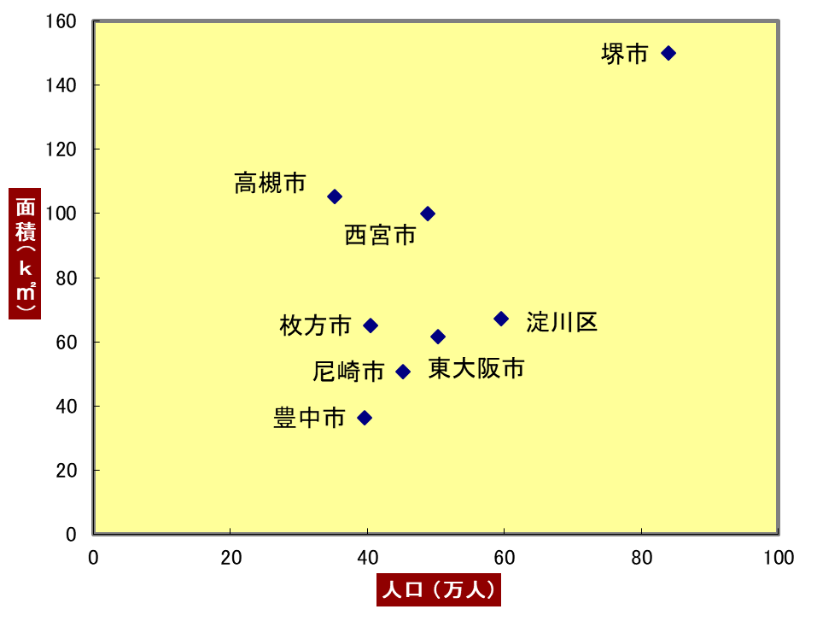
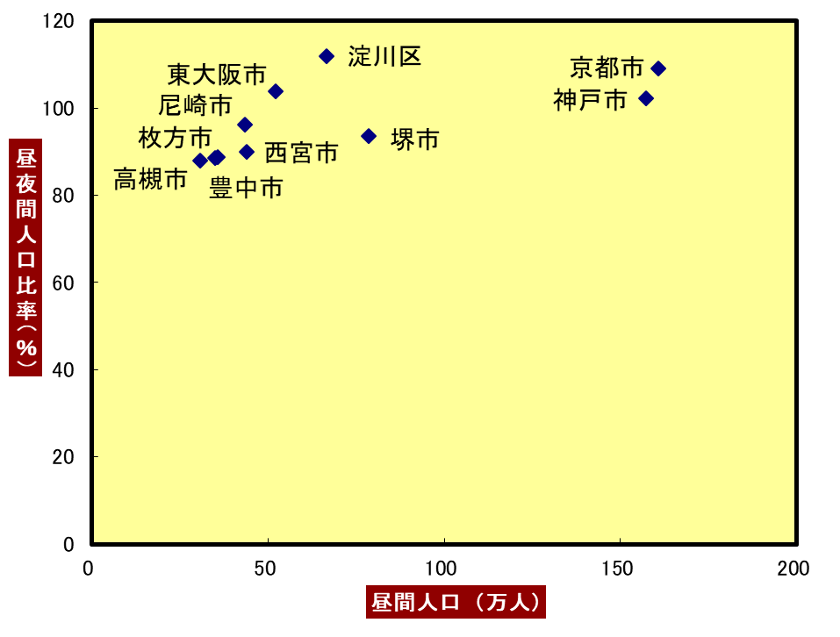
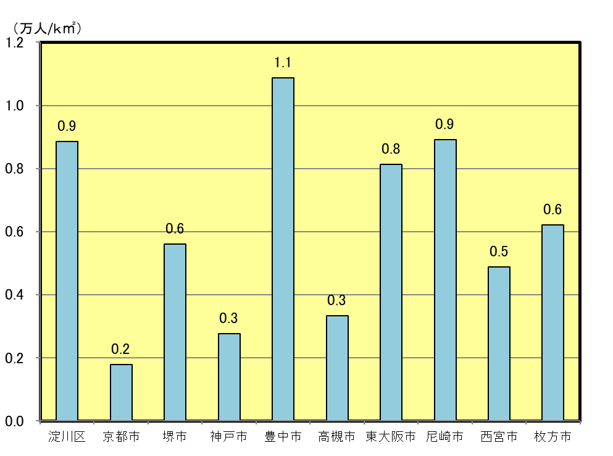
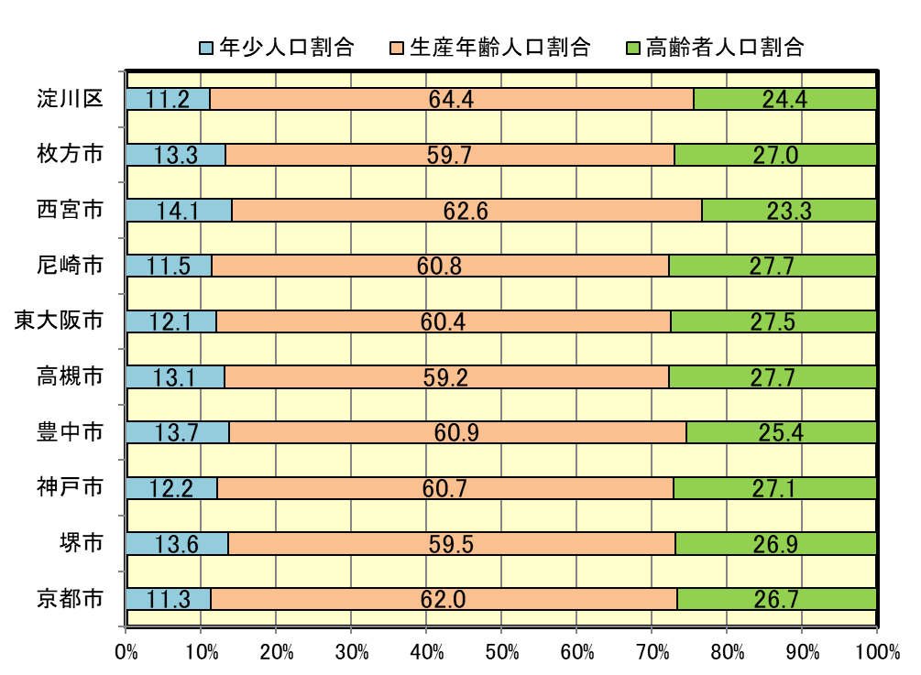
淀川区（現行政区：此花区・港区・西淀川区・淀川区・東淀川区）
すがた-８
淀川区の状況（統計データ）＜1／3＞
項目 |  | 状況
人口〔H27〕 |  | 595,912人
年齢別人口割合 | 15歳未満 | 11.2%
 | 15歳以上65歳未満 | 64.4%
 | 65歳以上 | 24.4%
将来推計人口〔R17〕 |  | 529,281人
世帯数〔H27〕 |  | 300,980世帯
世帯構成割合 | 単身世帯 （高齢単身除く） | 35.1%
 | 高齢者単身世帯 | 13.7%
 | 2人世帯 （高齢者夫婦除く） | 17.5%
 | 高齢者夫婦世帯 | 7.0%
 | その他 （3人以上世帯） | 26.7%
昼間人口〔H27〕 （昼夜間人口比率） |  | 666,995人 （112%）
人口密度〔H27〕 |  | 8,862人/k㎡
外国籍住民数〔H27〕 |  | 14,518人
面積 |  | 67.24k㎡
人口・面積
◆人口は、東大阪市を上回る
◆面積は、枚方市を上回る
◆昼間人口は、東大阪市を上回る
◆昼夜間人口比率は、京都市を上回る
人口・面積
昼間人口・昼夜間人口比率
人口：60万人
面積：67k㎡
人口：52万人
比率：104％
人口：67万人
比率：112％
人口：40万人
面積：65k㎡
人口：161万人
比率：109％
人口：50万人
面積：62k㎡
（H27国勢調査）
（H27国勢調査）
◆人口密度は、尼崎市と同程度
人口密度
◆生産年齢人口（15～64歳）割合は、比較都市をいずれも
上回る
年齢別人口割合
※他都市比較は、近隣の中核市（豊中・高槻・東大阪・枚方・尼崎・西宮）及び近畿の政令指定都市（京都・堺・神戸）と比較し、一部は特別区に近い都市のみを抜粋
（H27国勢調査）
（H27国勢調査）

Slide 11
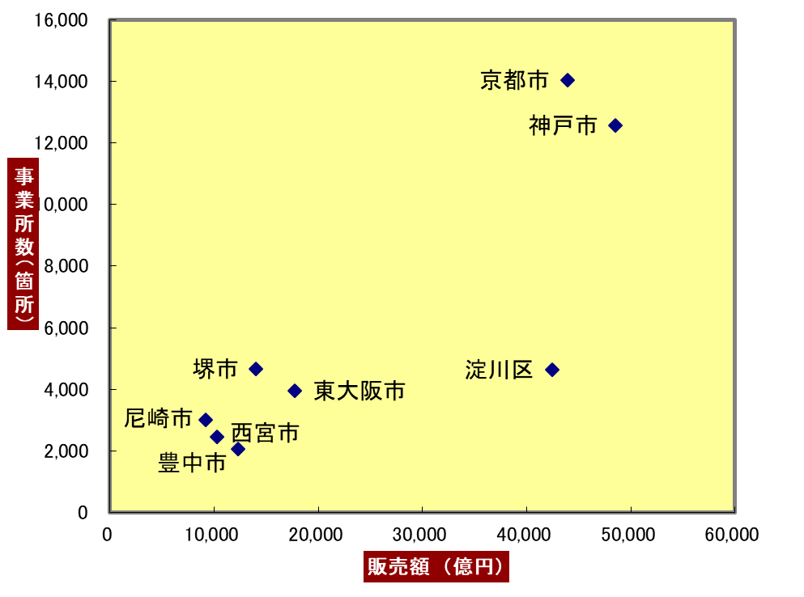
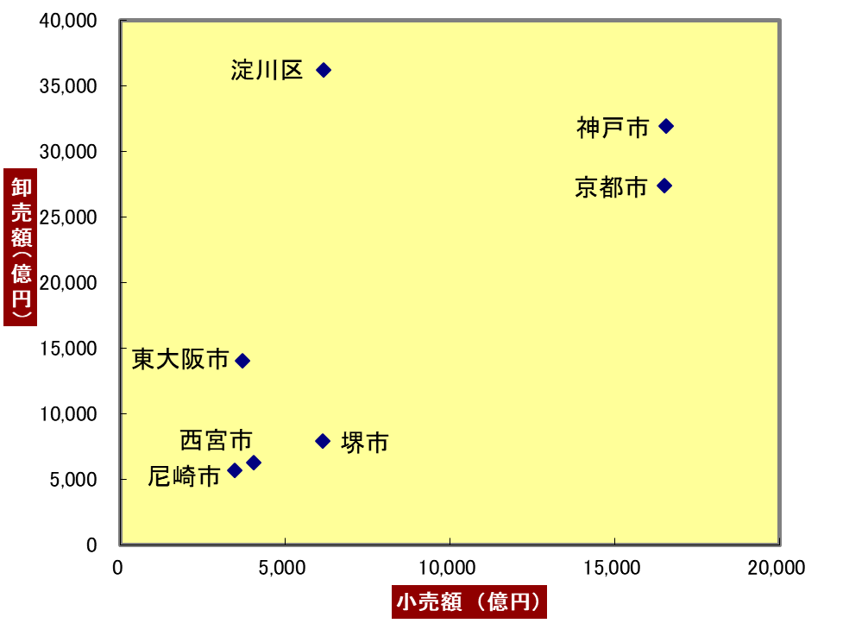
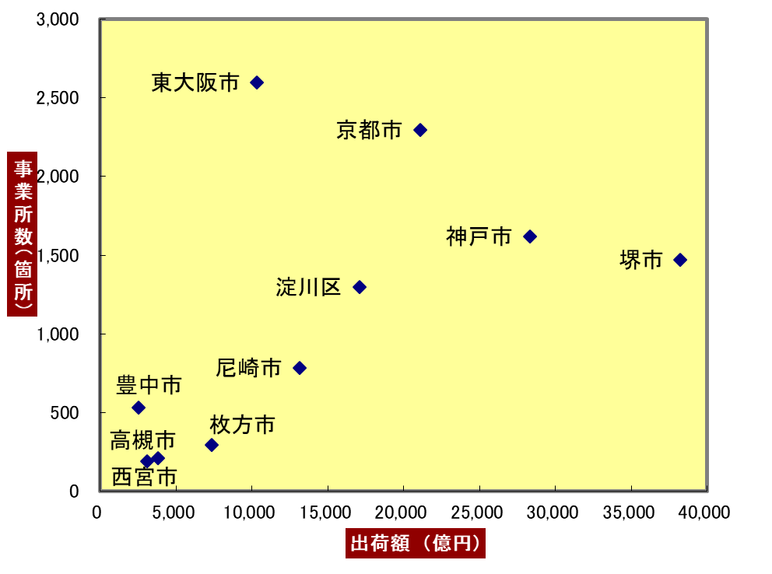
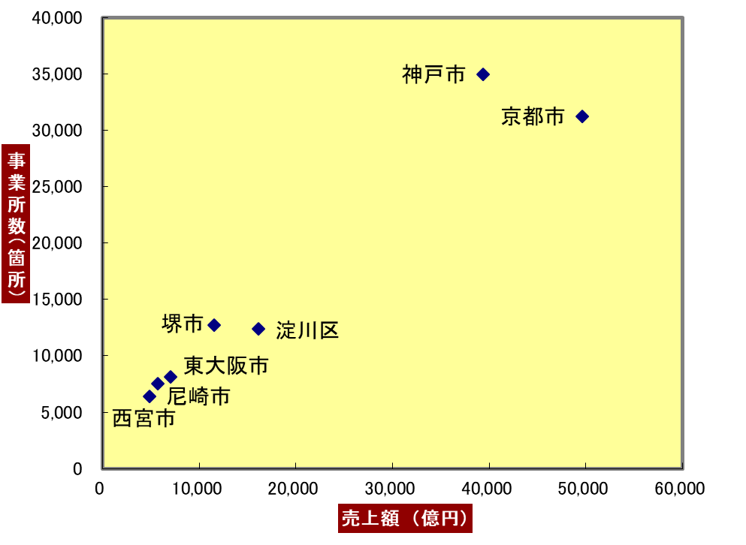
淀川区の状況（統計データ）＜2／3＞
◆商業販売額は、東大阪市の２倍を超える
◆事業所数は、東大阪市を上回る
商業（販売額・事業所数）
◆卸売販売額は、神戸市を上回る
◆小売販売額は、堺市を上回る
産 業
区内総生産
総生産 |  | 2兆2,341億円
業種4分類別 | 製造業 | 21.4%
 | 卸・小売業 | 26.6%
 | サービス業 | 48.8%
 | その他 | 3.2%
企業本社数 |  | 16,543社
商業
販売額 |  | 4兆2,410億円
事業所 |  | 4,637ヵ所
従業者 |  | 48,159人
卸売 | 販売額 | 3兆6,244億円
 | 事業所 | 2,053ヵ所
小売 | 販売額 | 6,166億円
 | 事業所 | 2,584ヵ所
工業
出荷額 （事業所あたり） |  | 1兆7,071億円 （13.2億円）
事業所 |  | 1,296ヵ所
従業者 |  | 39,333人
サービス業
売上金額 |  | 1兆6,108億円
事業所 |  | 12,416ヵ所
商業のうち卸売・小売（販売額）
卸売額： 3兆6,244億円
小売額： 6,166億円
販売額：1兆7,761億円
事業所：3,960カ所
販売額：4兆2,410億円
事業所：4,637カ所
販売額：3兆1,931億円
小売額：1兆6,572億円
販売額：7,884億円
小売額：6,136億円
（H26商業統計確報）
（H26商業統計確報）
◆工業出荷額は、尼崎市を上回る
◆事業所数は、尼崎市を上回る
工業（出荷額・事業所数）
◆売上金額は、堺市を上回る
◆事業所数は、堺市と同程度
サービス業（売上金額・事業所数）
売上額：1兆1,526億円
事業所：12,748カ所
売上額：1兆6,108億円
事業所： 12,416カ所
出荷額：1兆7,071億円
事業所：1,296カ所
出荷額：1兆3,144億円
事業所：783カ所
すがた-９
（H26工業統計調査）
（H26経済センサス基礎調査）

Slide 12
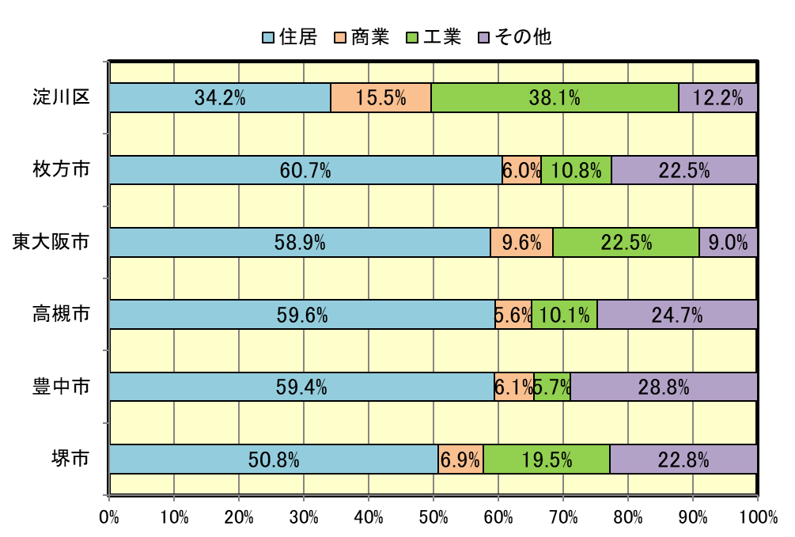
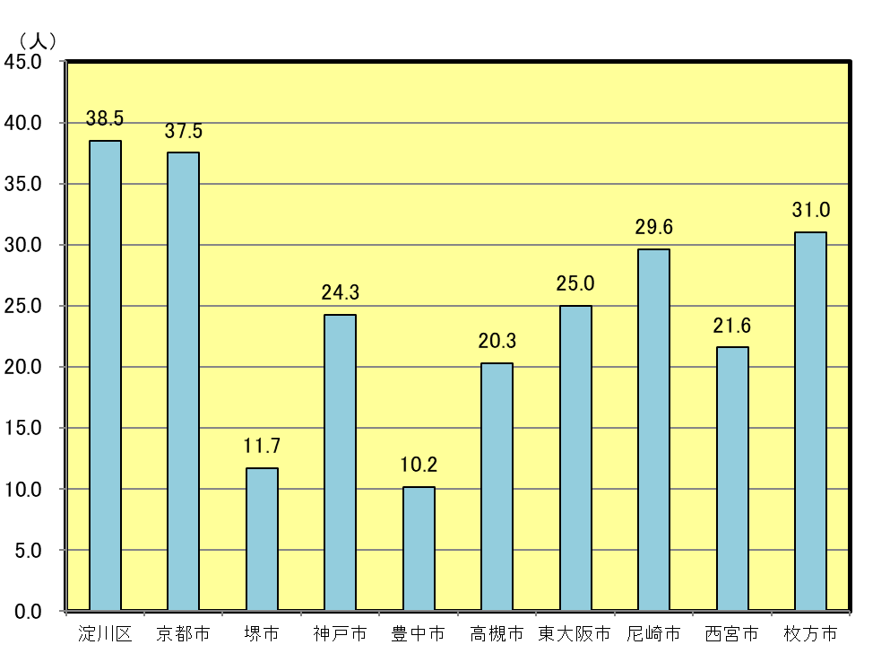
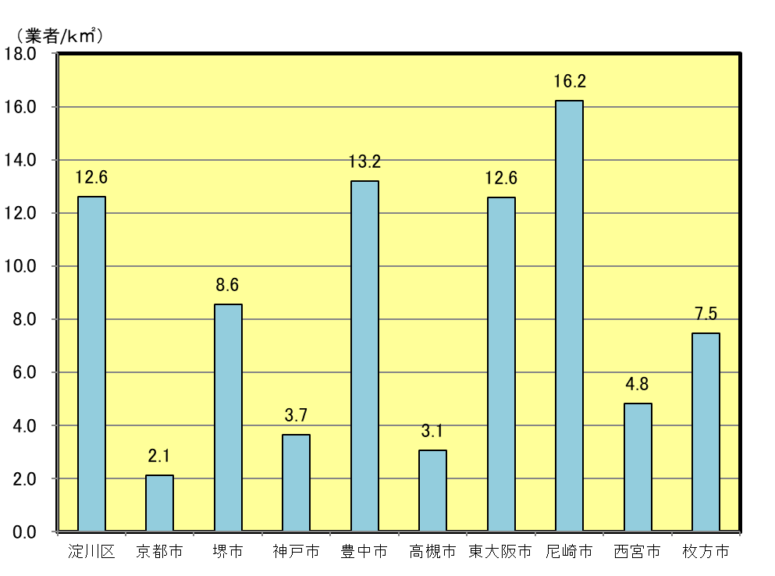
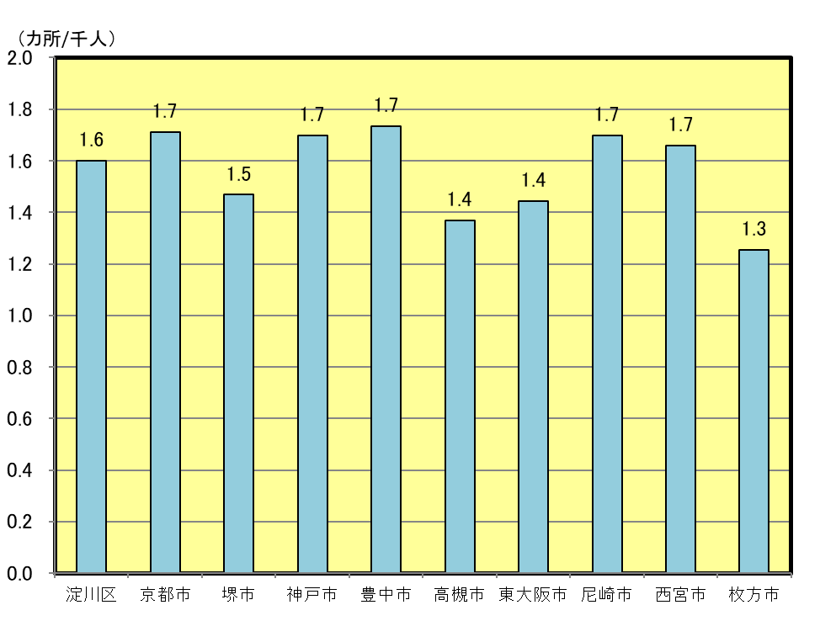
すがた-１０
淀川区の状況（統計データ）＜3／3＞
まち・暮らし
項目 |  |  |  | 状況
土地利用 | 建物用途 |  |  | 50.1%
 | 内訳 | 住居 |  | 34.2%
 |  | 商業 |  | 15.5%
 |  | 工業 |  | 38.1%
 |  | その他 |  | 12.2%
 | 持ち家割合：借家割合 |  |  | 44.1%：55.9%
子ども・教育 | 認可保育所数 |  |  | 98園
 | 認可保育所定員 （就学前児童100人あたり） |  |  | 11,052人 （38.5人）
 | 待機児童数 |  |  | 51人
 | 幼稚園数 |  |  | 32園
 | 小学校数 |  |  | 66校
 | 中学校数 |  |  | 29校
 | 高等学校数（全日） |  |  | 16校
 | 短期大学数 |  |  | 1校
 | 大学数 |  |  | 3校
福祉・医療 | 居宅介護事業者 （1k㎡あたり） |  |  | 844業者 （12.6業者）
 | 病院・診療所数 （千人あたり） |  |  | 943ヵ所 （1.6ヵ所）
 | 国民健康保険加入者数（加入率） |  |  | 156,427人 （26.3%）
 | 被保護実人員（生活保護）（保護率[千分比]） |  |  | 28,556人 （47.9‰）
交通 | 鉄道駅数 （1k㎡あたり） |  |  | 43駅 （0.6駅）
 | 放置自転車台数（原付除く） |  |  | 1,840台
 | 通勤・ 通学者 割合 |  | 域内 | 44.3%
 |  |  | 域外 | 55.7%
◆建物用途の割合は、工業の土地利用が比較都市をいずれ
も上回る
建物用途の内訳
◆就学前児童100人あたり認可保育所定員数は、比較都市
をいずれも上回る
就学前児童100人あたり認可保育所定員数
※京都市・神戸市・尼崎市・西宮市はデータが無いため記載せず
（特別区：H27建物用途別土地利用現況調査）
（各市：H27府都市計画基礎調査（土地利用現況調査））
（特別区：H29年4月副首都推進局調べ）
（各市：H27年度福祉行政報告例及びH27国勢調査より算出）
◆１k㎡あたりの居宅介護事業者数は、東大阪市と同程度
1k㎡あたり居宅介護事業者数
◆人口千人あたりの病院・診療所数は、堺市を上回る
千人あたり病院・診療所数
特別区：平成29年3月副首都推進局調べ
堺市、豊中市、高槻市、東大阪市、枚方市：H27大阪府医療施設調査
神戸市、尼崎市、西宮市：H27兵庫県医療施設調査
京都市：H27京都市統計書
（Ｈ29年4月厚生労働省ＨＰ「介護サービス情報公表システム」より算出）

Slide 13
北区
（現行政区：北区・都島区・福島区・東成区・旭区・城東区・鶴見区）
すがた-１１

Slide 14
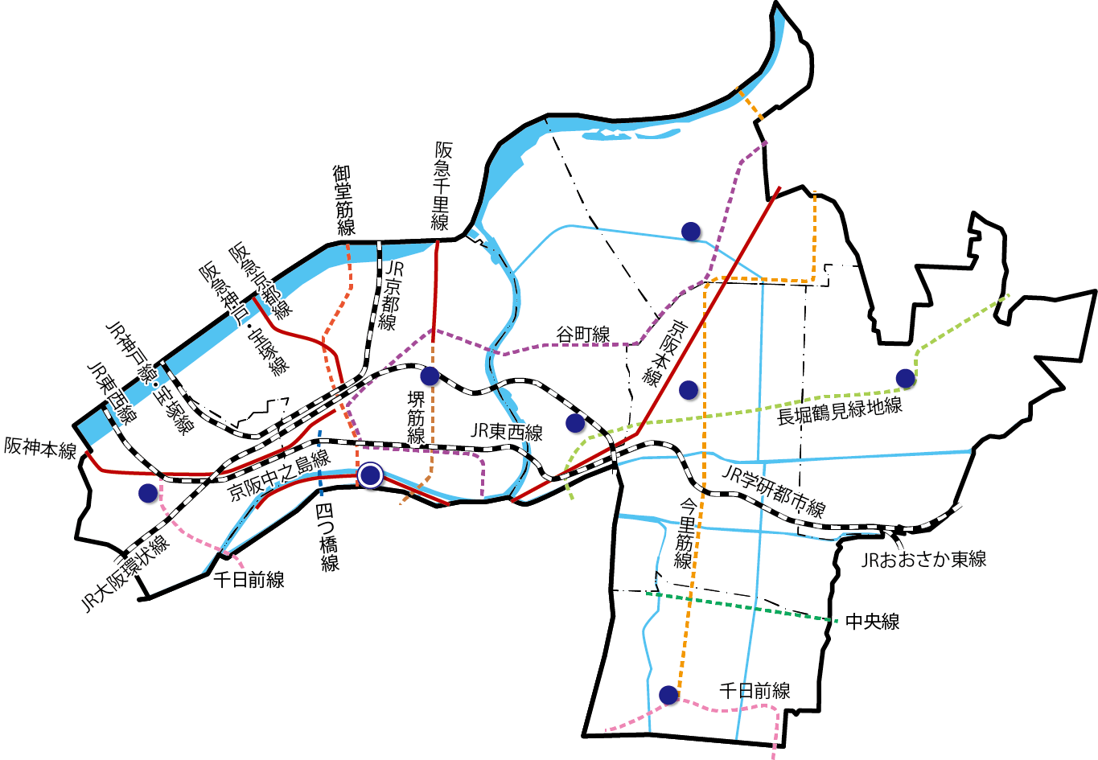
北区（現行政区：北区・都島区・福島区・東成区・旭区・城東区・鶴見区）
すがた-１２
旭区
都島区
概要
区役所等の位置図
北区
【人口・面積】
福島区
人 口〔H27〕 | 将来推計人口〔R7〕 | 将来推計人口〔R17〕
749,303人 | 732,243人 | 702,303人
世帯数〔H27〕 | 昼間人口（昼夜間人口比率）〔H27〕
369,437世帯 | 1,010,815人（135%）
人口密度〔H27〕 | 外国籍住民数〔H27〕 | 面 積
15,450人/k㎡ | 16,409人 | 48.5k㎡
地下鉄
私鉄
ＪＲ
特別区本庁舎
区役所
(地域自治区の事務所)
城東区
東成区
鶴見区
【行政関連】
職員数 |  | 特別区に承継される財産
2,790人 |  | 1兆7,944億円
歳出額 （一般財源ベース）〔H28決算〕 |  | 【参考：近似市】 歳出額（一般財源ベース）〔H28決算〕
1,669億円 |  | 堺市 1,828億円
区役所間道路距離
北⇔都島 1.9km 北⇔福島 4.2km 北⇔東成 6.0km 北⇔旭 4.3km 北⇔城東 3.7km 北⇔鶴見 6.4km 都島⇔福島 5.6km | 都島⇔東成 4.3km 都島⇔旭 3.2km 都島⇔城東 1.8km 都 ⇔鶴見 4.5km 福島⇔東成 7.9km 福島⇔旭 8.2km 福島⇔城東 7.2km |  | 福島⇔鶴見 9.5km 東成⇔旭 6.2km 東成⇔城東 3.9km 東成⇔鶴見 6.0km 旭⇔城東 2.4km 旭⇔鶴見 4.3km 城東⇔鶴見 2.9km
旭区役所
梅田駅
・大阪駅
北区役所
城東区役所
都島区役所
鶴見区役所
福島区役所
北区本庁舎
※近似市は、府内市が対象。近似市の歳出額（一般財源）は、消防、上下水道、
病院、高等学校、特別支援学校、港湾を除いたベース
京橋駅
【市民利用施設（Ｈ29年4月現在）】
図書館 | スポーツセンター | プール施設
7館 | 7ヵ所 | 7ヵ所
区民センター・ホール | 老人福祉センター | 子ども・子育てプラザ
8ヵ所 | 8ヵ所 | 7ヵ所
公園数（1人あたりの面積）
244ヵ所（3.34㎡）
東成区役所
地下鉄８路線、ＪＲ７路線、私鉄７路線が走り、主要駅として、梅田駅・大阪駅、
京橋駅を有する。

Slide 15
○西日本最大の大阪・梅田ターミナルをはじめ、大川・中之島エリアにある歴史的建造物、美術館などの文化集客施設、福島地区等の商業地域、鶴見緑地や毛馬桜之宮公園、城北公園・菖蒲園などがあり、ビジネス・文化機能と水・みどり豊かな環境などを有する都市
○大阪・梅田周辺では「みどり」と「イノベーション」の融合拠点をめざすうめきた２期区域のまちづくりや、なにわ筋線の新駅開設による鉄道ネットワークの充実等が進められている
○ものづくり産業の集積地である城東・東成地区には企業の成長・発展に貢献する大阪産業技術研究所も立地。大阪城東部地区では、健康医療機能や観光・人材育成・居住等の機能集積により、多世代・多様な人が集い、交流をはぐくむまちをめざしている
特徴
地域の特徴
うめきた
（大阪駅北地区）
淀川
城北公園
千林商店街
大川
鶴見緑地
淀川左岸線延伸部
他都市比較からみた状況
【人口】
○平成27年の人口は749,303人で特別区の中で最も多く、東大阪市（502,784人）を上回る
○昼夜間人口比率は135％で、比較都市の中で最も高い京都市（109％）を上回る
【産業】
○商業の販売額は10兆9,709億円で、比較都市の中で最も多い神戸市（4兆8,503億円）の2倍を超える
○工業の出荷額は6,672億円で高槻市（3,838億円）を上回る
【まち・暮らし】
○建物用途の割合は商業が21.7％で、比較都市をいずれも上回る
○就学前児童100人あたりの認可保育所定員数は36.0人で、枚方市（31.0人）を超える
○千人あたりの病院・診療所数は2.4ヵ所で、比較都市をいずれも上回る
城北川
比較 都市 | ・近隣６中核市 （豊中・高槻・東大阪・枚方・尼崎・西宮） ・近畿の３政令指定都市（京都・堺・神戸）
毛馬桜之宮
公園
なにわ筋線
整備区間
第二
寝屋川
寝屋川
大阪産業
技術研究所
平野川分水路
中之島エリア
平野川
大阪城東部地区
中小工場立地
北を淀川、中央部を南北に大川・城北川、南を東西に寝屋川・第二寝屋川、
南を南北に平野川・平野川分水路が流れる。
すがた-１３

Slide 16
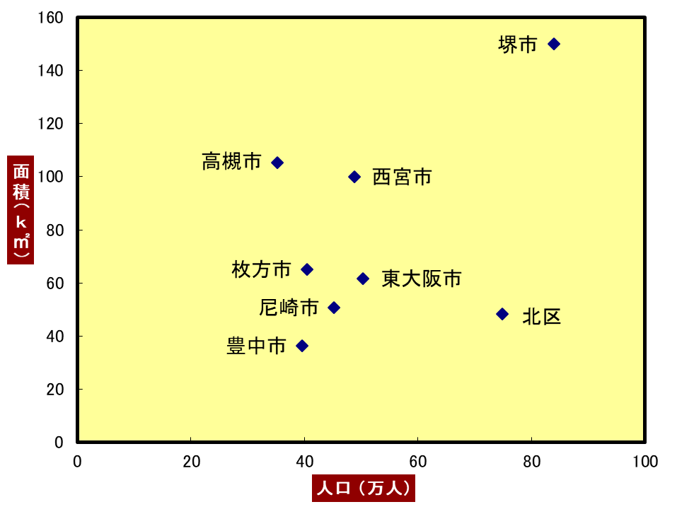
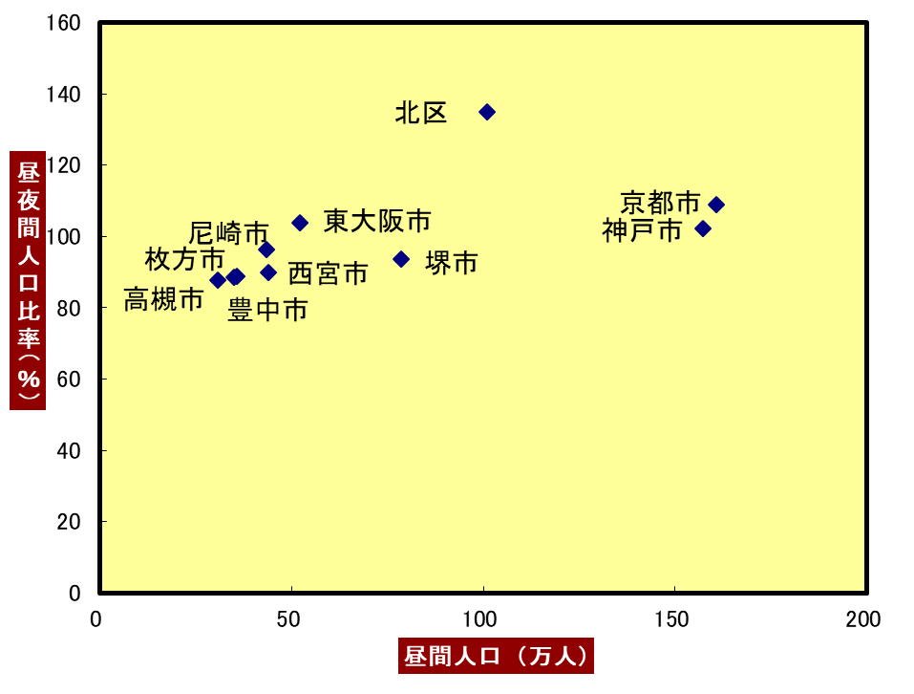
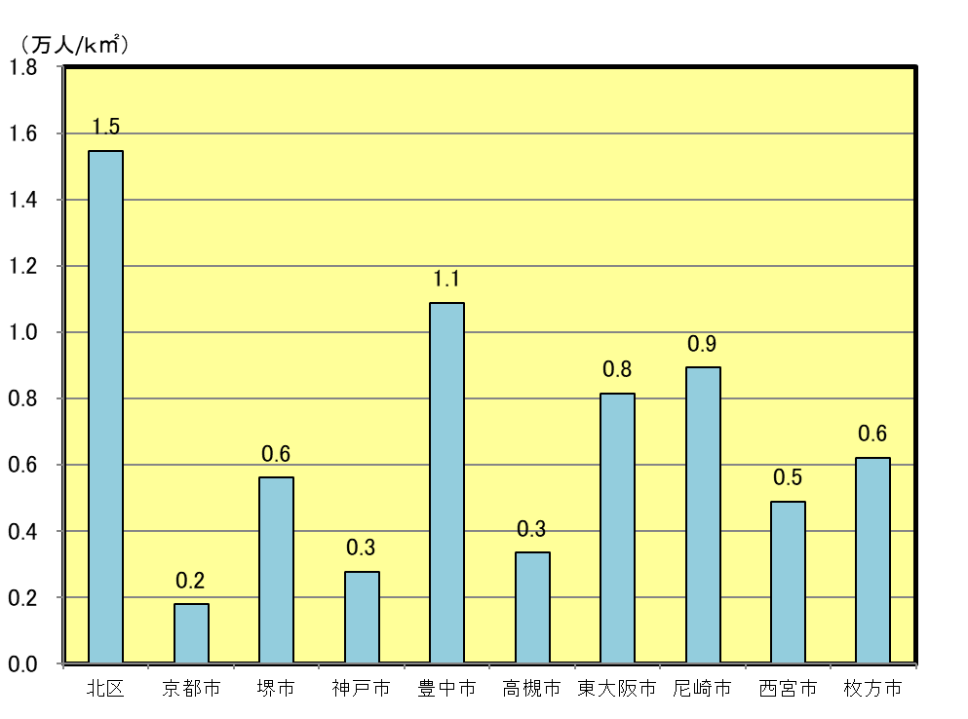

北区（現行政区：北区・都島区・福島区・東成区・旭区・城東区・鶴見区）
すがた-１４
北区の状況（統計データ）＜1／3＞
項目 |  | 状況
人口〔H27〕 |  | 749,303人
年齢別人口割合 | 15歳未満 | 11.8%
 | 15歳以上65歳未満 | 64.6%
 | 65歳以上 | 23.6%
将来推計人口〔R17〕 |  | 702,303人
世帯数〔H27〕 |  | 369,437世帯
世帯構成割合 | 単身世帯 （高齢単身除く） | 33.5%
 | 高齢者単身世帯 | 12.6%
 | 2人世帯 （高齢者夫婦除く） | 18.6%
 | 高齢者夫婦世帯 | 7.1%
 | その他 （3人以上世帯） | 28.2%
昼間人口〔H27〕 （昼夜間人口比率） |  | 1,010,815人 （135%）
人口密度〔H27〕 |  | 15,450人/k㎡
外国籍住民数〔H27〕 |  | 16,409人
面積 |  | 48.5k㎡
人口・面積
◆人口は、東大阪市を上回る
◆面積は、豊中市を上回る
◆昼間人口は、堺市を上回る
◆昼夜間人口比率は、京都市を上回る
人口・面積
昼間人口・昼夜間人口比率
人口：101万人
比率：135％
人口：75万人
面積：49k㎡
人口：40万人
面積：36k㎡
人口：79万人
比率：94％
人口：161万人
比率：109％
人口：50万人
面積：62k㎡
（H27国勢調査）
（H27国勢調査）
◆人口密度は、比較都市をいずれも上回る
人口密度
◆生産年齢人口（15～64歳）割合は、比較都市をいずれも
上回る
年齢別人口割合
※他都市比較は、近隣の中核市（豊中・高槻・東大阪・枚方・尼崎・西宮）及び近畿の政令指定都市（京都・堺・神戸）と比較し、一部は特別区に近い都市のみを抜粋
（H27国勢調査）
（H27国勢調査）

Slide 17
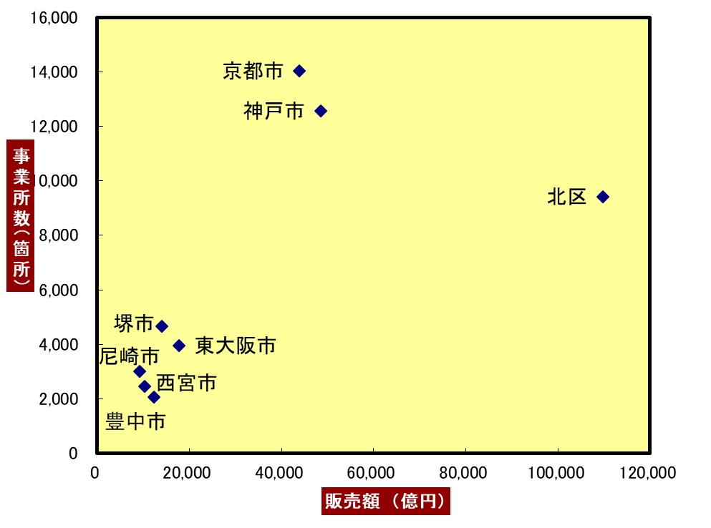
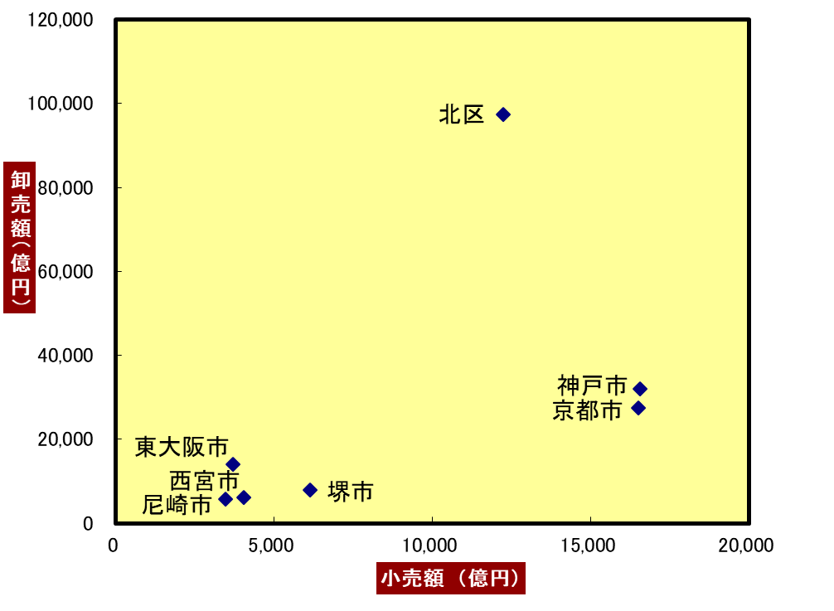
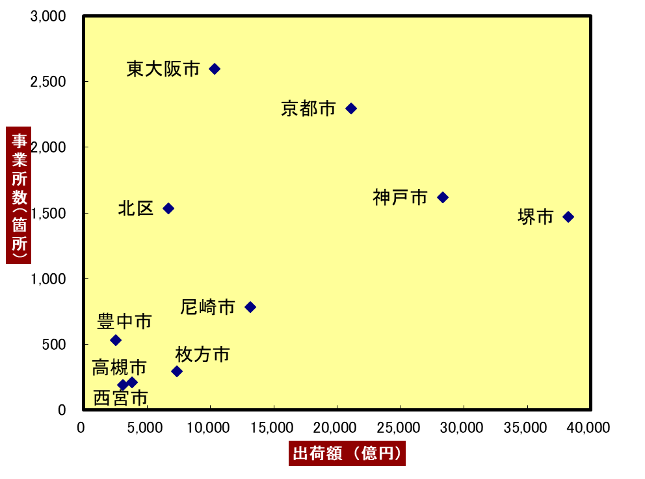
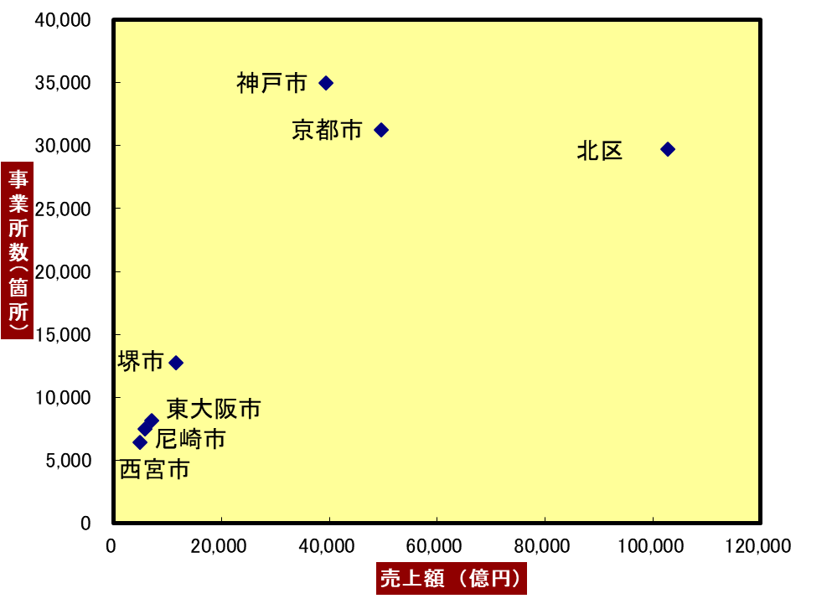
北区の状況（統計データ）＜2／3＞
◆商業販売額は、神戸市の２倍を超える
◆事業所数は、堺市の２倍を超える
商業（販売額・事業所数）
◆卸売販売額は、神戸市の３倍を超える
◆小売販売額は、堺市を上回る
産 業
区内総生産
総生産 |  | 5兆7,704億円
業種4分類別 | 製造業 | 7.9%
 | 卸・小売業 | 27.9%
 | サービス業 | 61.2%
 | その他 | 3.0%
企業本社数 |  | 30,148社
商業
販売額 |  | 10兆9,709億円
事業所 |  | 9,418ヵ所
従業者 |  | 103,529人
卸売 | 販売額 | 9兆7,474億円
 | 事業所 | 3,823ヵ所
小売 | 販売額 | 1兆2,235億円
 | 事業所 | 5,595ヵ所
工業
出荷額 （事業所あたり） |  | 6,672億円 （4.3億円）
事業所 |  | 1,537ヵ所
従業者 |  | 27,490人
サービス業
売上金額 |  | 10兆2,745億円
事業所 |  | 29,718ヵ所
商業のうち卸売・小売（販売額）
販売額：4兆8,503億円
事業所：12,557カ所
卸売額： 9兆7,474億円
小売額： 1兆2,235億円
販売額：1兆4,020億円
事業所：4,659カ所
卸売額：3兆1,931億円
小売額：1兆6,572億円
販売額：10兆9,709億円
事業所：9,418カ所
卸売額：7,884億円
小売額：6,136億円
（H26商業統計確報）
（H26商業統計確報）
◆工業出荷額は、高槻市を上回る
◆事業所数は、堺市を上回る
工業（出荷額・事業所数）
◆売上額は、京都市の２倍を超える
◆事業所数は、堺市の２倍を超える
サービス業（売上金額・事業所数）
出荷額：3兆8,213億円
事業所：1,471カ所
売上額：4兆9,600億円
事業所：31,252カ所
売上額：10兆2,745億円
事業所：29,718カ所
出荷額：6,672億円
事業所：1,537カ所
売上額：1兆1,526億円
事業所：12,748カ所
出荷額：3,838億円
事業所：213カ所
すがた-１５
（H26工業統計調査）
（H26経済センサス基礎調査）

Slide 18
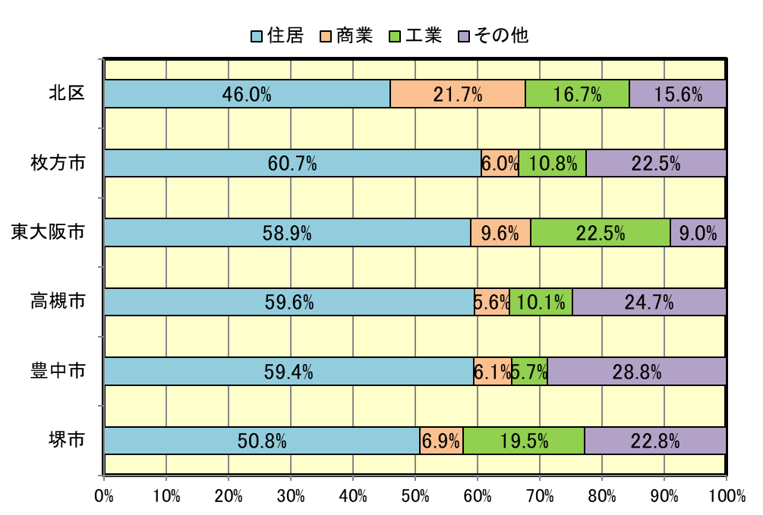
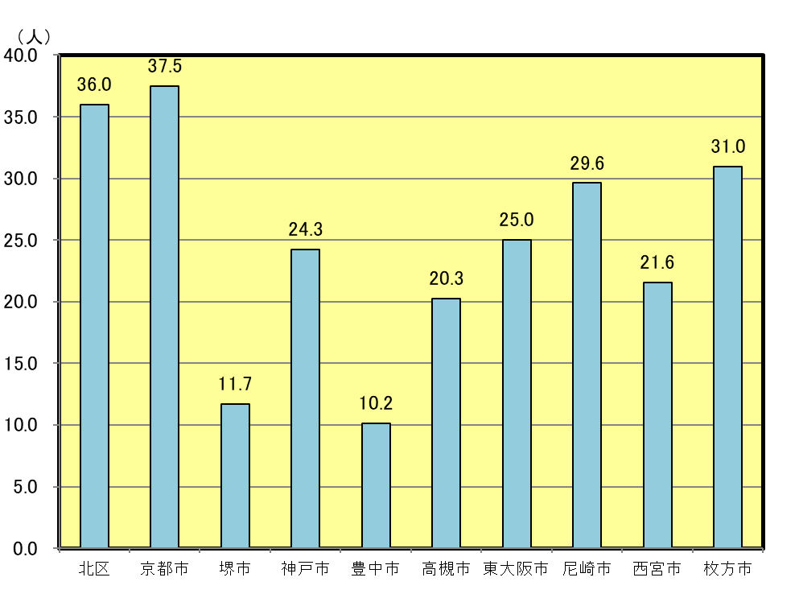
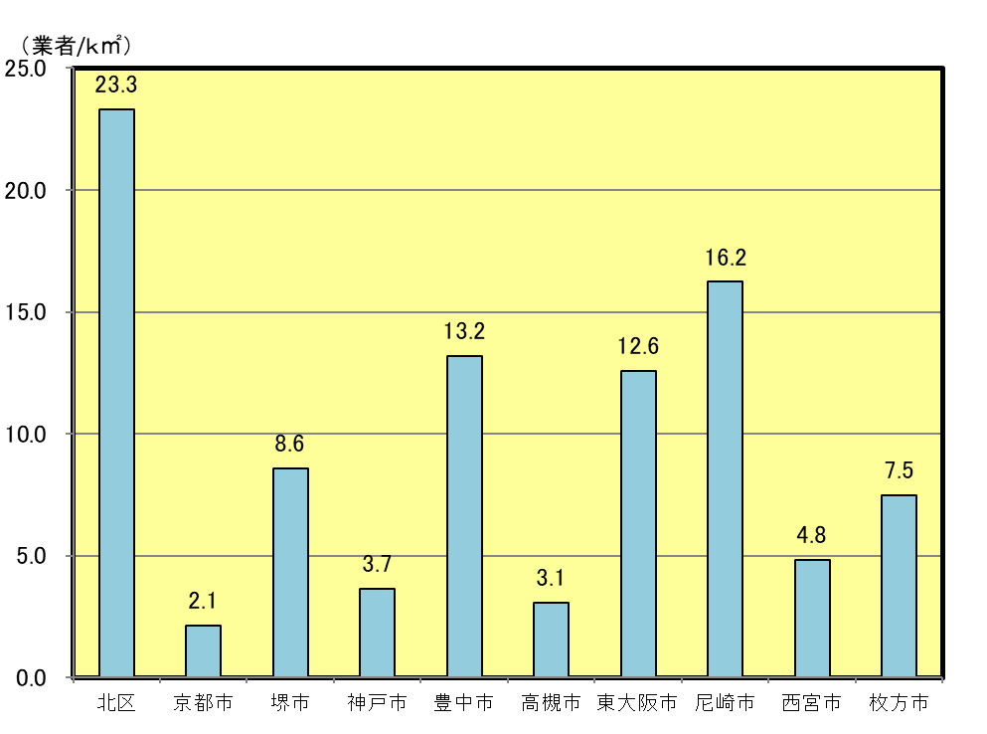
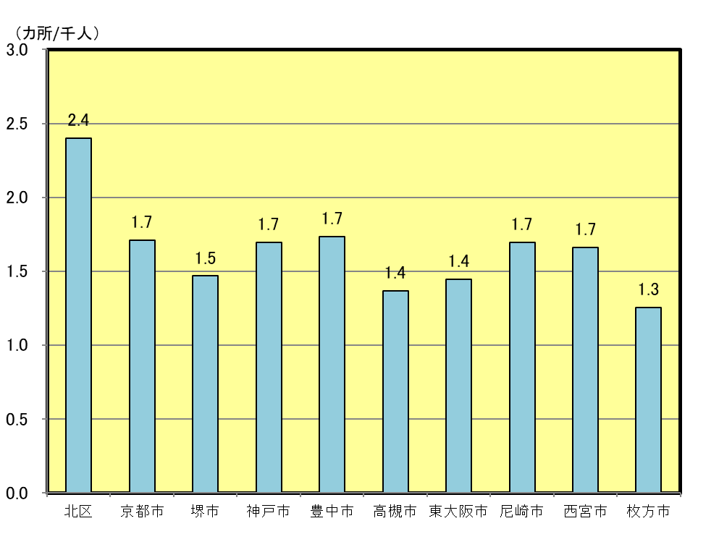
北区の状況（統計データ）＜３／3＞
すがた-１６
◆建物用途の割合は、商業の土地利用が比較都市をいずれ
も上回る
建物用途の内訳
◆就学前児童100人あたり認可保育所定員数は、枚方市
を超える
まち・暮らし
項目 |  |  |  | 状況
土地利用 | 建物用途 |  |  | 57.7%
 | 内訳 | 住居 |  | 46.0%
 |  | 商業 |  | 21.7%
 |  | 工業 |  | 16.7%
 |  | その他 |  | 15.6%
 | 持ち家割合：借家割合 |  |  | 49.1%：50.9%
子ども・教育 | 認可保育所数 |  |  | 112園
 | 認可保育所定員 （就学前児童100人あたり） |  |  | 14,025人 （36.0人）
 | 待機児童数 |  |  | 108人
 | 幼稚園数 |  |  | 48園
 | 小学校数 |  |  | 80校
 | 中学校数 |  |  | 37校
 | 高等学校数（全日） |  |  | 16校
 | 短期大学数 |  |  | 1校
 | 大学数 |  |  | 2校
福祉・医療 | 居宅介護事業者 （1k㎡あたり） |  |  | 1,131業者 （23.3業者）
 | 病院・診療所数 （千人あたり） |  |  | 1,770ヵ所 （2.4ヵ所）
 | 国民健康保険加入者数 （加入率） |  |  | 190,389人 （25.4%）
 | 被保護実人員（生活保護） （保護率[千分比]） |  |  | 23,520人 （31.3‰）
交通 | 鉄道駅数 （1k㎡あたり） |  |  | 73駅 （1.5駅）
 | 放置自転車台数 （原付除く） |  |  | 2,640台
 | 通勤・ 通学者 割合 |  | 域内 | 48.5%
 |  |  | 域外 | 51.5%
就学前児童100人あたり認可保育所定員数
※京都市・神戸市・尼崎市・西宮市はデータが無いため記載せず
（特別区：H27建物用途別土地利用現況調査）
（各市：H27府都市計画基礎調査（土地利用現況調査））
（特別区：H29年4月副首都推進局調べ）
（各市：H27年度福祉行政報告例及びH27国勢調査より算出）
◆１k㎡あたりの居宅介護事業者数は、比較都市をいずれも
上回る
1k㎡あたり居宅介護事業者数
◆人口千人あたりの病院・診療所数は、比較都市をいずれも
上回る
千人あたり病院・診療所数
特別区：平成29年3月副首都推進局調べ
堺市、豊中市、高槻市、東大阪市、枚方市：H27大阪府医療施設調査
神戸市、尼崎市、西宮市：H27兵庫県医療施設調査
京都市：H27京都市統計書
（Ｈ29年4月厚生労働省ＨＰ「介護サービス情報公表システム」より算出）

Slide 19
中央区
（現行政区：中央区・西区・大正区・浪速区・住之江区・住吉区・西成区）
すがた-１７

Slide 20
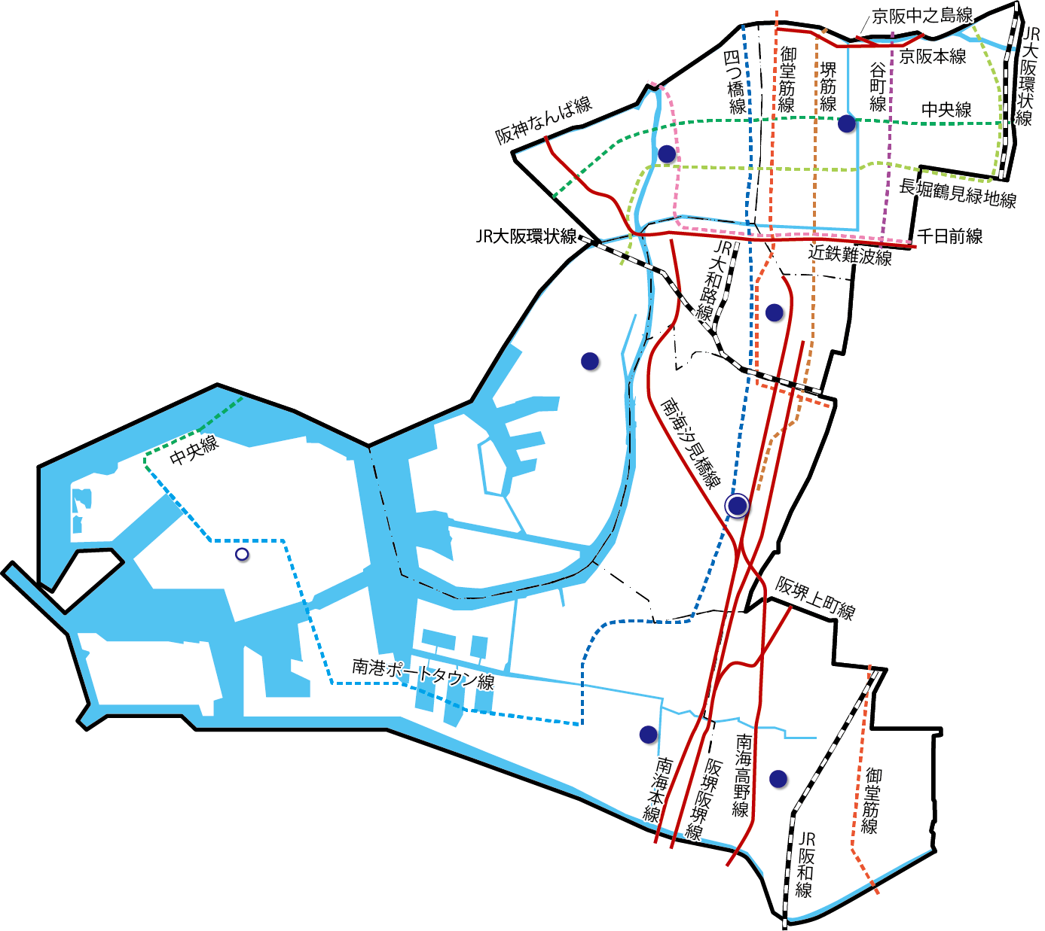
中央区（現行政区：中央区・西区・大正区・浪速区・住之江区・住吉区・西成区）
すがた-１８
西区
中央区
概要
区役所等の位置図
大正区
【人口・面積】
住之江区
浪速区
人 口〔H27〕 | 将来推計人口〔R7〕 | 将来推計人口〔R17〕
709,516人 | 670,773人 | 623,666人
世帯数〔H27〕 | 昼間人口（昼夜間人口比率）〔H27〕
385,835世帯 | 1,202,077人（169%）
人口密度〔H27〕 | 外国籍住民数〔H27〕 | 面 積
10,869人/k㎡ | 19,732人 | 65.28k㎡
地下鉄
私鉄
ＪＲ
特別区本庁舎
区役所
(地域自治区の事務所)
出張所
西成区
住吉区
淀屋橋駅
【行政関連】
職員数 |  | 特別区に承継される財産
3,110人 |  | 2兆388億円
歳出額 （一般財源ベース）〔H28決算〕 |  | 【参考：近似市】 歳出額（一般財源ベース）〔H28決算〕
1,851億円 |  | 堺市 1,828億円
区役所間道路距離
中央⇔西 2.6km 中央⇔大正 6.1km 中央⇔浪速 3.1km 中央⇔住之江9.1km | 中央⇔住吉 9.7km 中央⇔西成 5.9km 西⇔大正 3.5km 西⇔浪速 3.0km |  | 西⇔住之江 7.7km 西⇔住吉 9.2km 西⇔西成 5.1km 大正⇔浪速 3.7km
大正⇔住之江6.4km 大正⇔住吉 8.2km 大正⇔西成 4.5km | 浪速⇔住之江6.2km 浪速⇔住吉 7.0km 浪速⇔西成 3.0km |  | 住之江⇔住吉2.1km 住之江⇔西成3.3km 住吉⇔西成 4.2km
西区役所
中央区本庁舎
（中央区役所含む）
難波駅
浪速区役所
大正区役所
西成区役所
※近似市は、府内市が対象。近似市の歳出額（一般財源）は、消防、上下水道、
病院、高等学校、特別支援学校、港湾を除いたベース
南港ポートタウン
サービスコーナー
【市民利用施設（Ｈ29年4月現在）】
図書館 | スポーツセンター | プール施設
7館 | 7ヵ所 | 7ヵ所
区民センター・ホール | 老人福祉センター | 子ども・子育てプラザ
10ヵ所 | 8ヵ所 | 7ヵ所
公園数（1人あたりの面積）
274ヵ所（4.23㎡）
住之江区役所
住吉区役所
地下鉄８路線、ＪＲ３路線、私鉄９路線が走り、
主要駅として、淀屋橋駅、難波駅を有する。

Slide 21
特徴
地域の特徴
○日本屈指のインバウンド観光拠点であるミナミや大阪城公園、船場地区など大阪を代表するビジネス街、タワーマンションの建設が進む都心部、住吉大社や路面電車などの趣きのあるまちなみなどがあり、ビジネス・集客・物流機能と利便性の高い居住環境などを有する都市
○ミナミにおけるなんば駅前広場の改造や御堂筋の道路空間再生、新今宮駅への観光ホテル進出等に加え、民間活力による魅力向上が進む大阪城公園など、更なる賑わい創出が図られている
○ベイエリアでは、大阪港の国際競争力の強化、咲洲地区の活性化などの取組みが進む一方で、新たな中高一貫教育校が公設民営校として2019年に開校し、2023年には国際バカロレアコースを開設予定
○西成特区構想により地域と警察・行政が連携した安全なまちづくりに向けた取組みが進められている
ミナミ・船場地区
（観光拠点・ビジネス街の都心部）
大川
大阪城公園
土佐堀川
なにわ筋線整備区間
道頓堀川
尻無川
新世界
新今宮駅前
観光ホテル進出
インテックス
大阪
木津川
他都市比較からみた状況
西成特区構想
【人口】
○平成27年の人口は709,516人で、東大阪市（502,784人）を上回る
○昼夜間人口比率は169％で、特別区の中で最も高く、比較都市の中で最も高い京都市(109％)を大きく上回る
【産業】
○商業の販売額は17兆8,577億円で、特別区の中で最も多く、比較都市の中で最も多い神戸市（4兆8,503億円）の3倍を超える
○工業の出荷額は7,608億円で枚方市（7,366億円）を上回る
【まち・暮らし】
○建物用途の割合のうち商業が22.5％で、比較都市をいずれも上回る
○就学前児童100人あたりの認可保育所定員数は36.5人で、枚方市（31.0人）を上回る
○千人あたりの病院・診療所数は2.6ヵ所で、比較都市をいずれも上回る
ATC
比較 都市 | ・近隣６中核市 （豊中・高槻・東大阪・枚方・尼崎・西宮） ・近畿の３政令指定都市（京都・堺・神戸）
咲洲地区
水都国際中学校・高等学校
（中高一貫教育校）
大和川
住吉大社
大型物流施設
工場集積地
西を大阪湾に面し、北を東西に道頓堀川、中央部を南北に木津川、
東西に尻無川、南を東西に大和川が流れる。
すがた-１９

Slide 22
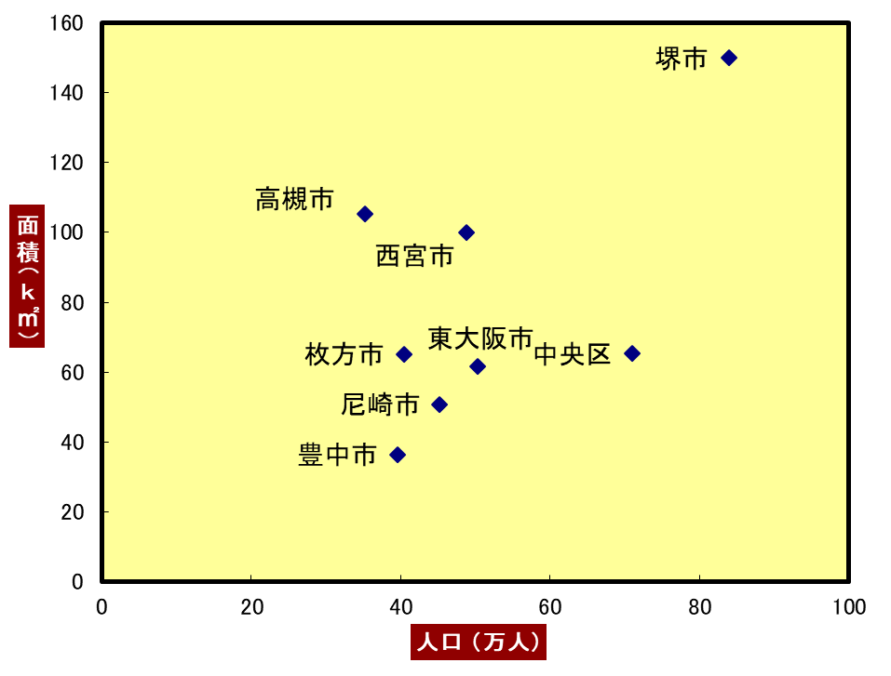
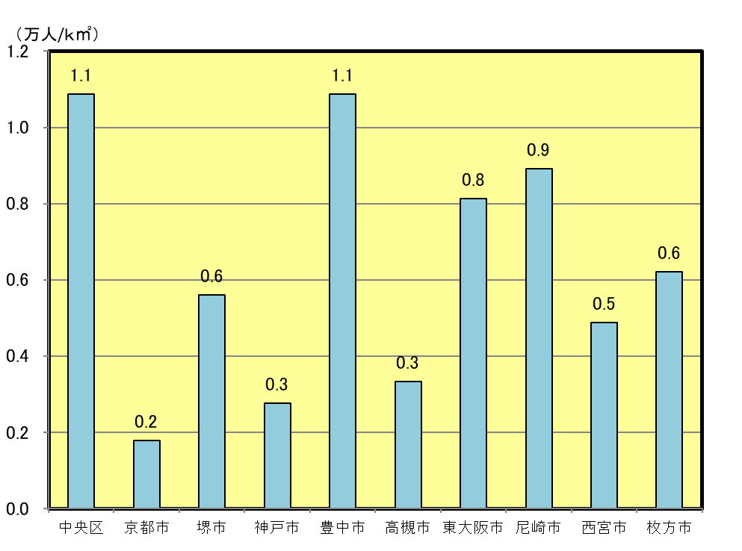
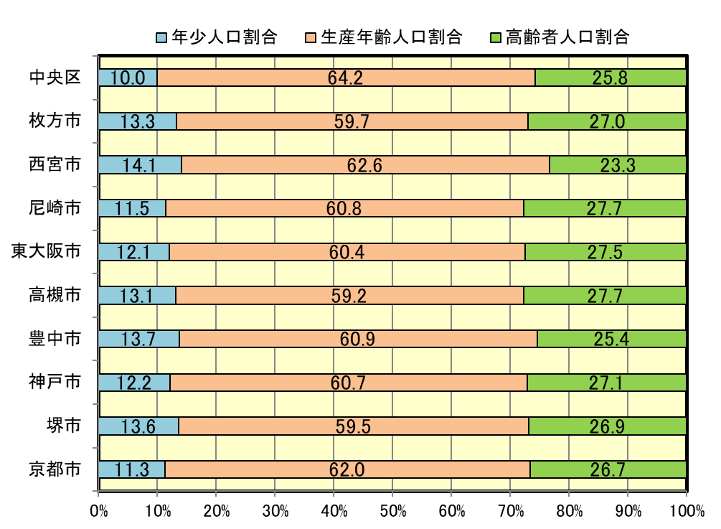
中央区（現行政区：中央区・西区・大正区・浪速区・住之江区・住吉区・西成区）
すがた-２０
中央区の状況（統計データ）＜1／3＞
人口・面積
◆人口は、東大阪市を上回る
◆面積は、枚方市と同程度
◆昼間人口は、堺市を大きく上回る
◆昼夜間人口比率は、京都市を大きく上回る
人口・面積
項目 |  | 状況
人口〔H27〕 |  | 709,516人
年齢別人口割合 | 15歳未満 | 10.0%
 | 15歳以上65歳未満 | 64.2%
 | 65歳以上 | 25.8%
将来推計人口〔R17〕 |  | 623,666人
世帯数〔H27〕 |  | 385,835世帯
世帯構成割合 | 単身世帯 （高齢単身除く） | 38.6%
 | 高齢者単身世帯 | 16.5%
 | 2人世帯 （高齢者夫婦除く） | 16.6%
 | 高齢者夫婦世帯 | 5.9%
 | その他 （3人以上世帯） | 22.4%
昼間人口〔H27〕 （昼夜間人口比率） |  | 1,202,077人（169%）
人口密度〔H27〕 |  | 10,869人/k㎡
外国籍住民数〔H27〕 |  | 19,732人
面積 |  | 65.28k㎡
昼間人口・昼夜間人口比率
人口：120万人
比率：169％
人口：71万人
面積：65k㎡
人口：79万人
比率：94％
人口：161万人
比率：109％
人口：40万人
面積：65k㎡
人口：50万人
面積：62k㎡
（H27国勢調査）
（H27国勢調査）
◆人口密度は、豊中市と同程度
人口密度
◆生産年齢人口（15～64歳）割合は、比較都市をいずれも
上回る
人口：H27国勢調査
面積：各市統計書
年齢別人口割合
（H27国勢調査）
※他都市比較は、近隣の中核市（豊中・高槻・東大阪・枚方・尼崎・西宮）及び近畿の政令指定都市（京都・堺・神戸）と比較し、一部は特別区に近い都市のみを抜粋
（H27国勢調査）
（H27国勢調査）
（H27国勢調査）
（H27国勢調査）

Slide 23
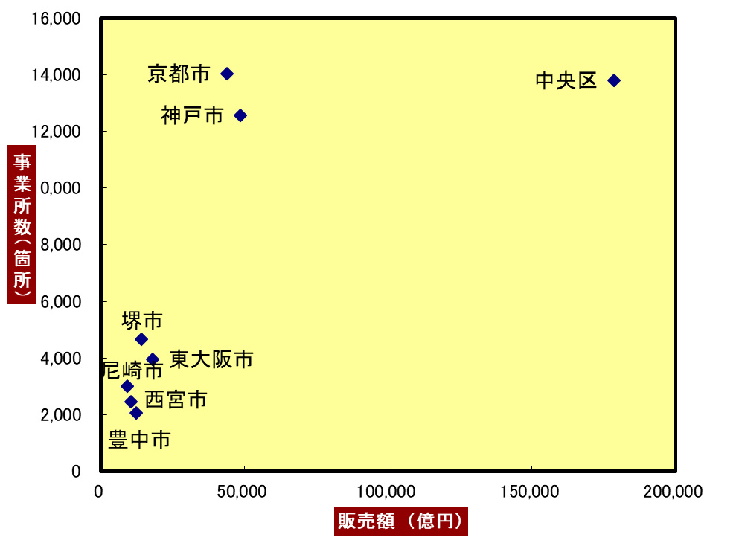
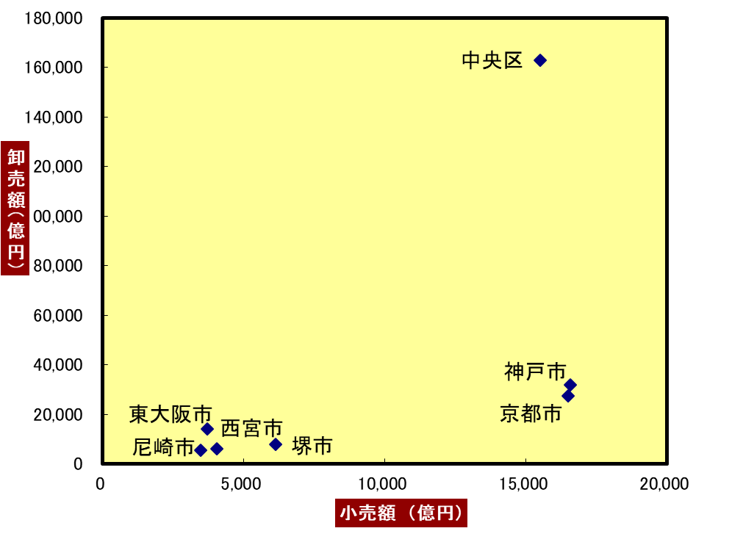
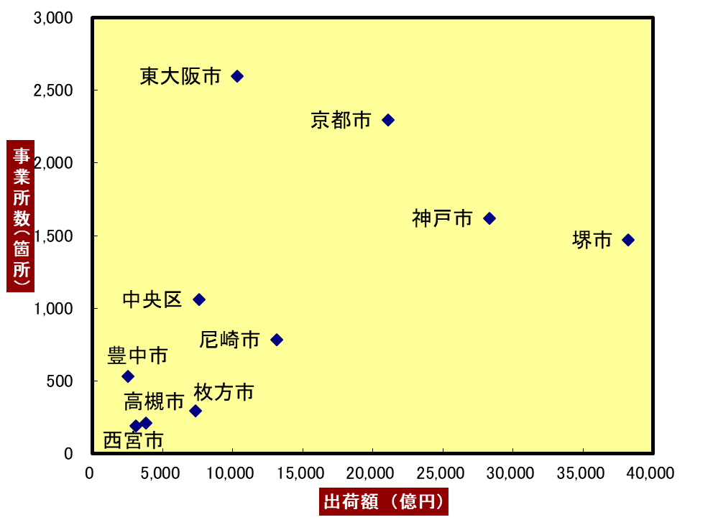

中央区の状況（統計データ）＜2／3＞
◆商業販売額は、神戸市の３倍を超える
◆事業所数は、神戸市を上回る
商業（販売額・事業所数）
◆卸売販売額は、神戸市の５倍を超える
◆小売販売額は、堺市の２倍を超える
産 業
区内総生産
総生産 |  | 8兆2,791億円
業種4分類別 | 製造業 | 7.7%
 | 卸・小売業 | 28.7%
 | サービス業 | 60.5%
 | その他 | 3.1%
企業本社数 |  | 27,853社
商業
販売額 |  | 17兆8,577億円
事業所 |  | 13,798ヵ所
従業者 |  | 154,001人
卸売 | 販売額 | 16兆3,079億円
 | 事業所 | 7,456ヵ所
小売 | 販売額 | 1兆5,498億円
 | 事業所 | 6,342ヵ所
工業
出荷額 （事業所あたり） |  | 7,608億円 （7.2億円）
事業所 |  | 1,060ヵ所
従業者 |  | 23,007人
サービス業
売上金額 |  | 15兆5,722億円
事業所 |  | 38,545ヵ所
商業のうち卸売・小売（販売額）
卸売額： 16兆3,079億円
小売額： 1兆5,498億円
販売額：17兆8,577億円
事業所：13,798カ所
販売額：4兆8,503億円
事業所：12,557カ所
卸売額：3兆1,931億円
小売額：1兆6,572億円
卸売額：7,884億円
小売額：6,136億円
（H26商業統計確報）
（H26商業統計確報）
◆工業出荷額は、枚方市を上回る
◆事業所数は、尼崎市を上回る
工業（出荷額・事業所数）
◆売上金額は、京都市の３倍を超える
◆事業所数は、神戸市を上回る
サービス業（売上金額・事業所数）
売上額：3兆9,360億円
事業所：34,980カ所
売上額：15兆5,722億円
事業所： 38,545カ所
出荷額：7,608億円
事業所：1,060カ所
売上額：4兆9,600億円
事業所：31,252カ所
出荷額：1兆3,144億円
事業所：783カ所
出荷額：7,366億円
事業所：297カ所
すがた-２１
（H26工業統計調査）
（H26経済センサス基礎調査）

Slide 24
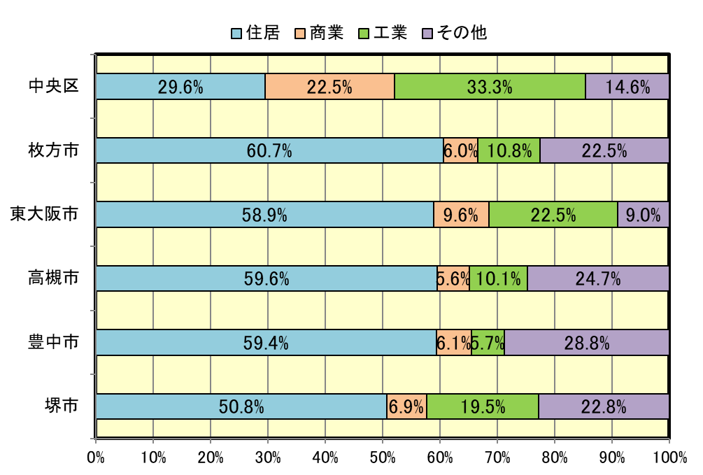
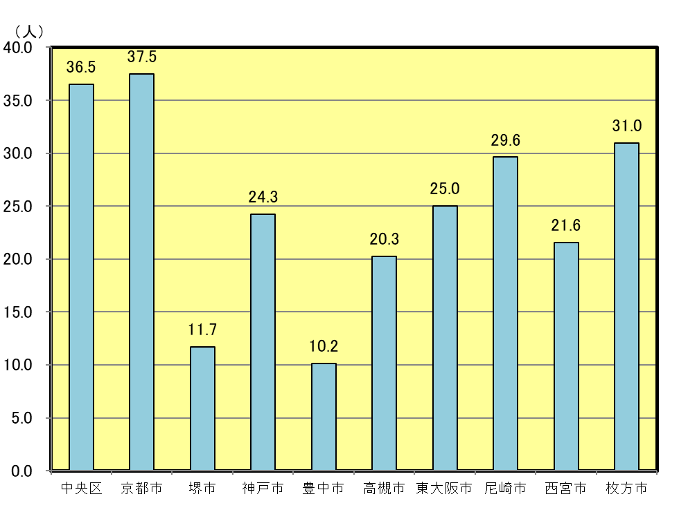
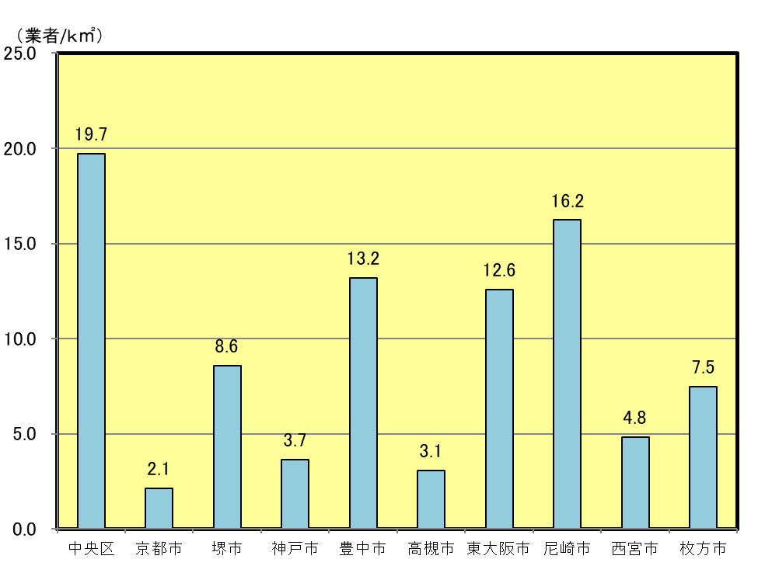
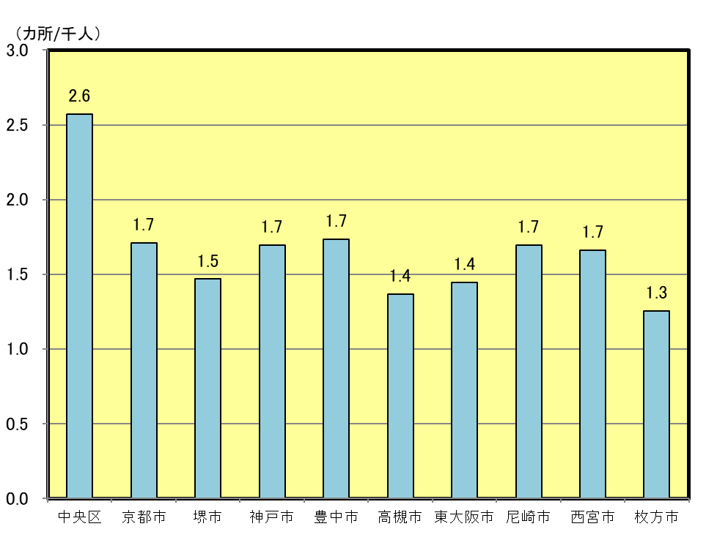
すがた-２２
中央区の状況（統計データ）＜3／3＞
まち・暮らし
項目 |  |  |  | 状況
土地利用 | 建物用途 |  |  | 57.5%
 | 内訳 | 住居 |  | 29.6%
 |  | 商業 |  | 22.5%
 |  | 工業 |  | 33.3%
 |  | その他 |  | 14.6%
 | 持ち家割合：借家割合 |  |  | 38.9%：61.1%
子ども・教育 | 認可保育所数 |  |  | 107園
 | 認可保育所定員 （就学前児童100人あたり） |  |  | 11,587人 （36.5人）
 | 待機児童数 |  |  | 100人
 | 幼稚園数 |  |  | 48園
 | 小学校数 |  |  | 79校
 | 中学校数 |  |  | 43校
 | 高等学校数（全日） |  |  | 24校
 | 短期大学数 |  |  | 1校
 | 大学数 |  |  | 4校
福祉・医療 | 居宅介護事業者 （1k㎡あたり） |  |  | 1,288業者 （19.7業者）
 | 病院・診療所数 （千人あたり） |  |  | 1,824ヵ所 （2.6ヵ所）
 | 国民健康保険加入者数（加入率） |  |  | 201,496人 （28.4%）
 | 被保護実人員（生活保護）（保護率[千分比]） |  |  | 57,350人 （80.7‰）
交通 | 鉄道駅数 （1k㎡あたり） |  |  | 126駅 （1.9駅）
 | 放置自転車台数（原付除く） |  |  | 3,948台
 | 通勤・通学者 割合 |  | 域内 | 54.9%
 |  |  | 域外 | 45.1%
◆建物用途の割合は、商業の土地利用が比較都市をいずれ
も上回る
建物用途の内訳
◆就学前児童100人あたり認可保育所定員数は、枚方市
を上回る
就学前児童100人あたり認可保育所定員数
※京都市・神戸市・尼崎市・西宮市はデータが無いため記載せず
（特別区：H27建物用途別土地利用現況調査）
（各市：H27府都市計画基礎調査（土地利用現況調査））
（特別区：H29年4月副首都推進局調べ）
（各市：H27年度福祉行政報告例及びH27国勢調査より算出）
◆１k㎡あたりの居宅介護事業者数は、比較都市をいずれも
上回る
1k㎡あたり居宅介護事業者数
◆人口千人あたりの病院・診療所数は、比較都市をいずれも
上回る
千人あたり病院・診療所数
特別区：平成29年3月副首都推進局調べ
堺市、豊中市、高槻市、東大阪市、枚方市：H27大阪府医療施設調査
神戸市、尼崎市、西宮市：H27兵庫県医療施設調査
京都市：H27京都市統計書
（Ｈ29年4月厚生労働省ＨＰ「介護サービス情報公表システム」より算出）

Slide 25
天王寺区
（現行政区：天王寺区・生野区・阿倍野区・東住吉区・平野区）
すがた-２３

Slide 26
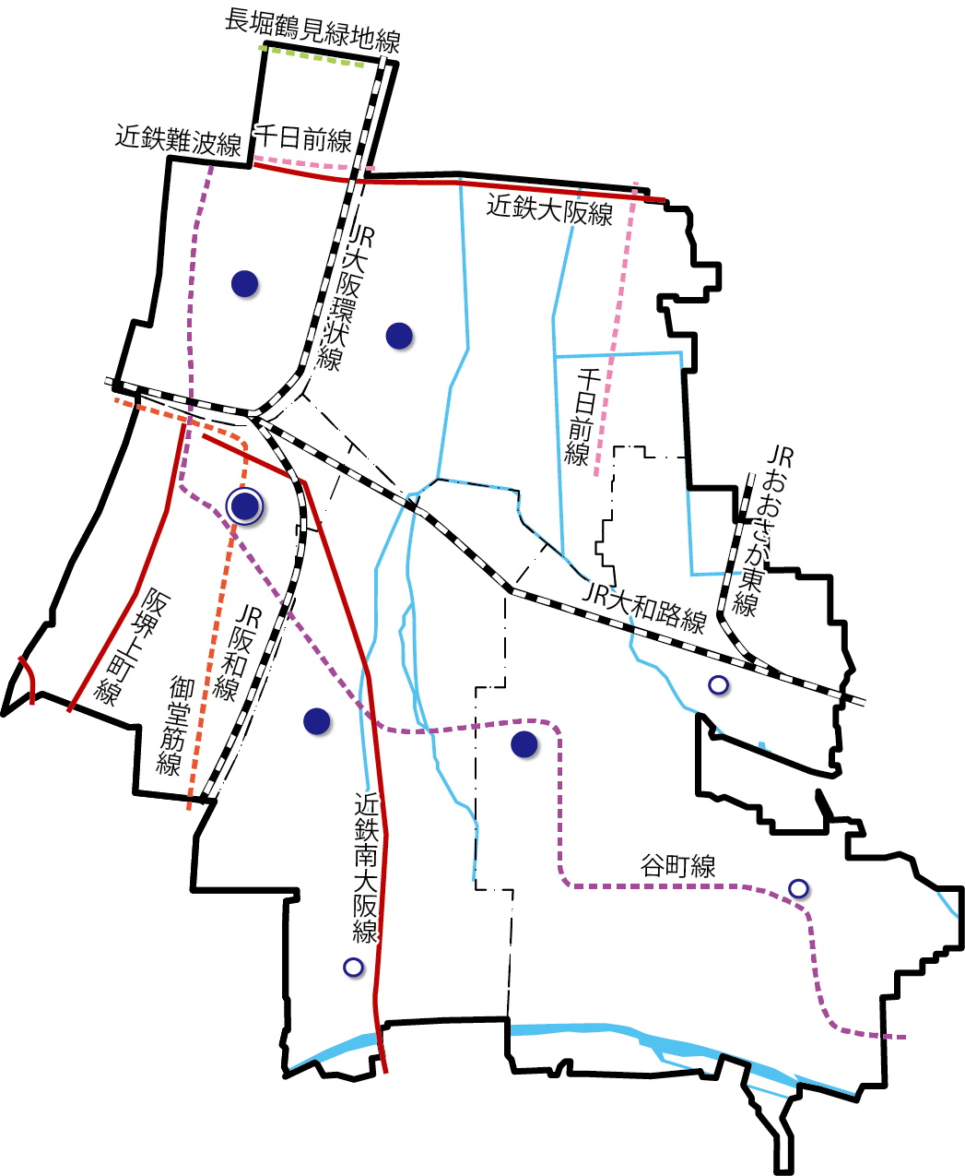
天王寺区（現行政区：天王寺区・生野区・阿倍野区・東住吉区・平野区）
すがた-２４
概要
区役所等の位置図
生野区
天王寺区
平野区
【人口・面積】
地下鉄
私鉄
ＪＲ
特別区本庁舎
区役所
(地域自治区の事務所)
出張所
阿倍野区
人 口〔H27〕 | 将来推計人口〔R7〕 | 将来推計人口〔R17〕
636,454人 | 599,711人 | 554,067人
世帯数〔H27〕 | 昼間人口（昼夜間人口比率）〔H27〕
298,541世帯 | 663,562人（104%）
人口密度〔H27〕 | 外国籍住民数〔H27〕 | 面 積
14,393人/k㎡ | 28,909人 | 44.22k㎡
東住吉区
鶴橋駅
【行政関連】
天王寺区本庁舎
（天王寺区役所含む）
職員数 |  | 特別区に承継される財産
2,620人 |  | 1兆7,338億円
歳出額 （一般財源ベース）〔H28決算〕 |  | 【参考：近似市】 歳出額（一般財源ベース）〔H28決算〕
1,556億円 |  | 堺市 1,828億円
区役所間道路距離
天王寺 ⇔ 生野 1.6km 天王寺 ⇔ 阿倍野 2.5km 天王寺 ⇔ 東住吉 4.5km 天王寺 ⇔ 平野 5.3km | 生野 ⇔ 阿倍野 2.6km 生野 ⇔ 東住吉 4.0km 生野 ⇔ 平野 4.2km |  | 阿倍野 ⇔ 東住吉2.2km 阿倍野 ⇔ 平野 3.7km 東住吉 ⇔ 平野 1.9km
生野区役所
天王寺駅・
大阪阿部野橋駅
阿倍野区役所
平野区役所
北部サービスセンター
東住吉区役所
平野区役所
※近似市は、府内市が対象。近似市の歳出額（一般財源）は、消防、上下水道、
病院、高等学校、特別支援学校、港湾を除いたベース
【市民利用施設（Ｈ29年4月現在）】
図書館 | スポーツセンター | プール施設
5館 | 5ヵ所 | 5ヵ所
区民センター・ホール | 老人福祉センター | 子ども・子育てプラザ
7ヵ所 | 5ヵ所 | 5ヵ所
公園数（1人あたりの面積）
228ヵ所（3.16㎡）
平野区役所
南部サービスセンター
東住吉区役所
矢田出張所
地下鉄４路線、ＪＲ４路線、私鉄４路線が走り、
主要駅として、天王寺駅・大阪阿部野橋駅、鶴橋駅を有する。

Slide 27
特徴
地域の特徴
○日本で最も高層の商業ビルであるあべのハルカスや、天王寺公園や長居公園などのみどり、コリアタウンや平野環壕集落といった個性豊かなまちなみなどを有し、文教地区として学校も多く立地。歴史・文化豊かな居住環境と賑わい・集客機能などを有する都市
○天王寺・阿倍野地区では、民間活力により整備された天王寺公園エントランスエリア「てんしば」や、ナイトZOOなど新たな魅力づくりが進む天王寺動物園など、都市魅力向上の取組みが進む
○日本有数の大規模な陸上競技場・植物園・自然史博物館等を有する長居公園では、スタジアム改修を核としたサッカー拠点の形成も計画されている
コリアタウン
天王寺公園
（てんしば）
四天王寺
平野川分水路
中小工場立地
天王寺動物園
平野川
あべのハルカス
商業集積地
【人口】
○平成27年の人口は636,454人で、東大阪市（502,784人）を上回る
○昼夜間人口比率は104％で、東大阪市（104％）と同程度
【産業】
○商業の販売額は1兆6,782億円で、堺市（1兆4,020億円）を上回る
○工業の出荷額は4,998億円で高槻市（3,838億円）を上回る
【まち・暮らし】
○建物用途割合は住居が51.5％で、堺市と同程度
○就業前児童100人あたりの認可保育所定員数は45.3人で、比較都市いずれも上回る
○千人あたりの病院・診療所数は2.1ヵ所で、比較都市をいずれも上回る
他都市比較からみた状況
比較 都市 | ・近隣６中核市 （豊中・高槻・東大阪・枚方・尼崎・西宮） ・近畿の３政令指定都市（京都・堺・神戸）
平野環濠集落
駒川商店街
長居公園
大和川
東部を南北に平野川・平野川分水路、南を東西に大和川が流れる。
すがた-２５

Slide 28
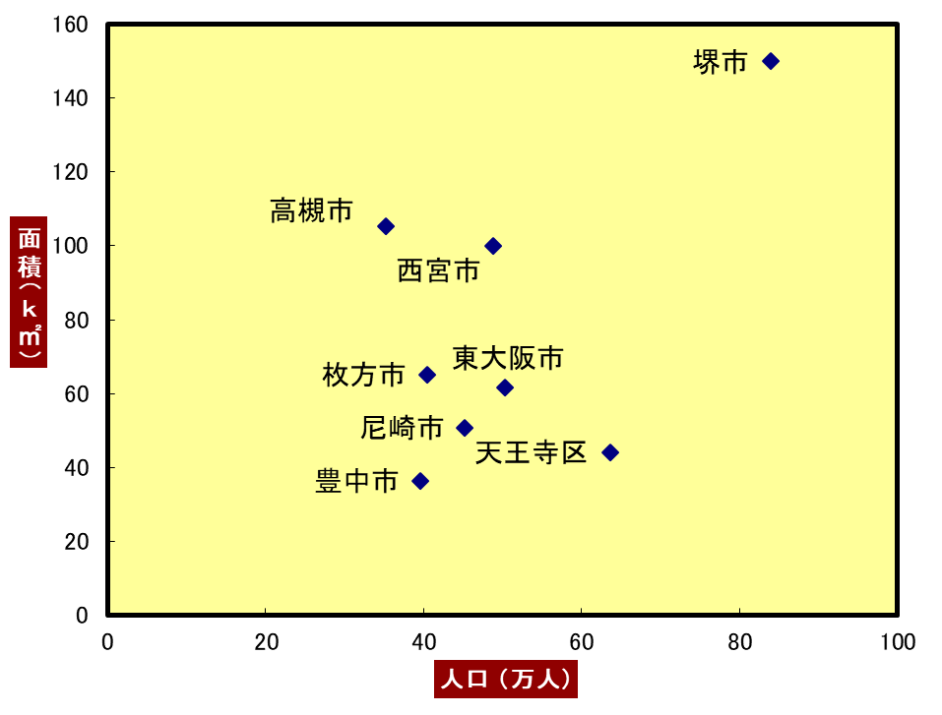
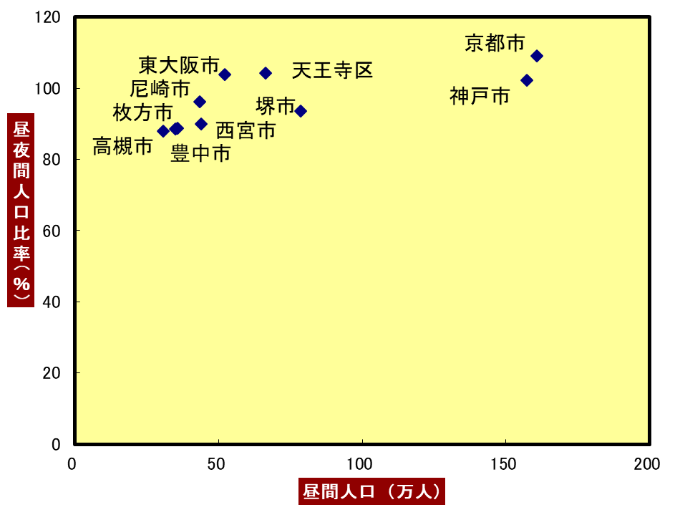
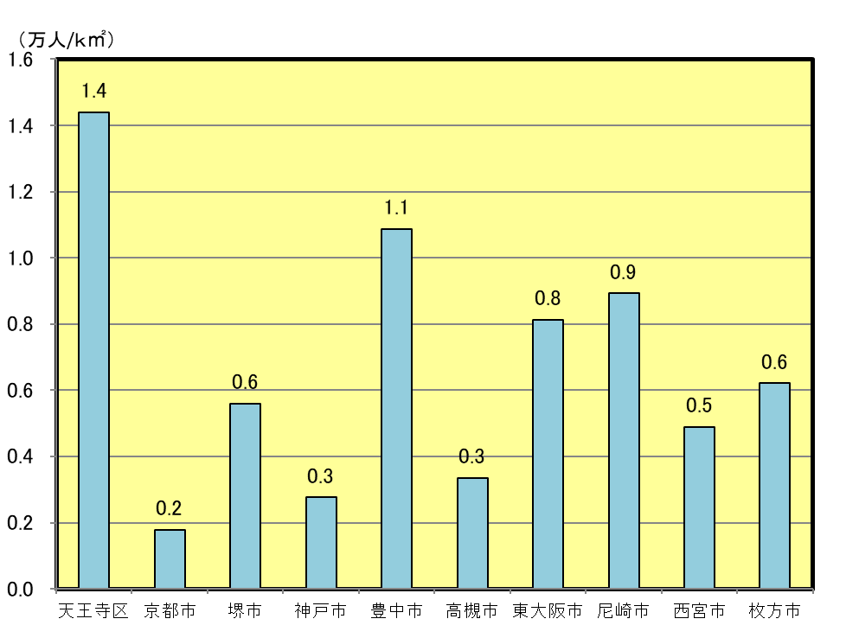

すがた-２６
天王寺区（現行政区：天王寺区・生野区・阿倍野区・東住吉区・平野区）
天王寺区の状況（統計データ）＜1／3＞
人口・面積
項目 |  | 状況
人口〔H27〕 |  | 636,454人
年齢別人口割合 | 15歳未満 | 11.7%
 | 15歳以上65歳未満 | 60.9%
 | 65歳以上 | 27.4%
将来推計人口〔R17〕 |  | 554,067人
世帯数〔H27〕 |  | 298,541世帯
世帯構成割合 | 単身世帯 （高齢単身除く） | 26.1%
 | 高齢者単身世帯 | 16.7%
 | 2人世帯 （高齢者夫婦除く） | 18.0%
 | 高齢者夫婦世帯 | 8.4%
 | その他 （3人以上世帯） | 30.8%
昼間人口〔H27〕 （昼夜間人口比率） |  | 663,562人（104%）
人口密度〔H27〕 |  | 14,393人/k㎡
外国籍住民数〔H27〕 |  | 28,909人
面積 |  | 44.22k㎡
◆人口は、東大阪市を上回る
◆面積は、豊中市を上回る
人口・面積
◆昼間人口は、東大阪市を上回る
◆昼夜間人口比率は、東大阪市と同程度
昼間人口・昼夜間人口比率
人口：50万人
面積：62k㎡
人口：64万人
面積：44k㎡
人口：66万人
比率：104％
人口：52万人
比率：104％
人口：40万人
面積：36k㎡
（H27国勢調査）
（H27国勢調査）
◆人口密度は、比較都市をいずれも上回る
人口密度
◆生産年齢人口（15～64歳）割合は、豊中市と同程度
年齢別人口割合
※他都市比較は、近隣の中核市（豊中・高槻・東大阪・枚方・尼崎・西宮）及び近畿の政令指定都市（京都・堺・神戸）と比較し、一部は特別区に近い都市のみを抜粋
（H27国勢調査）
（H27国勢調査）

Slide 29
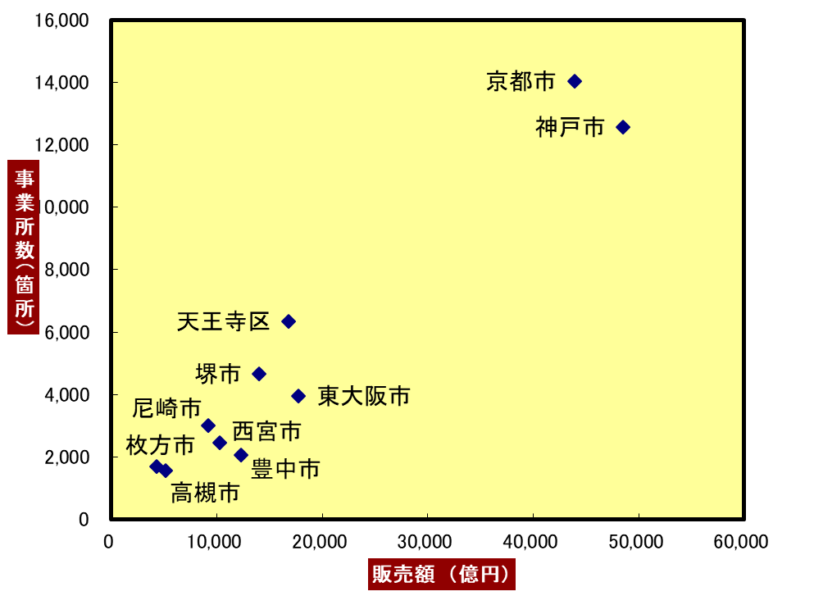
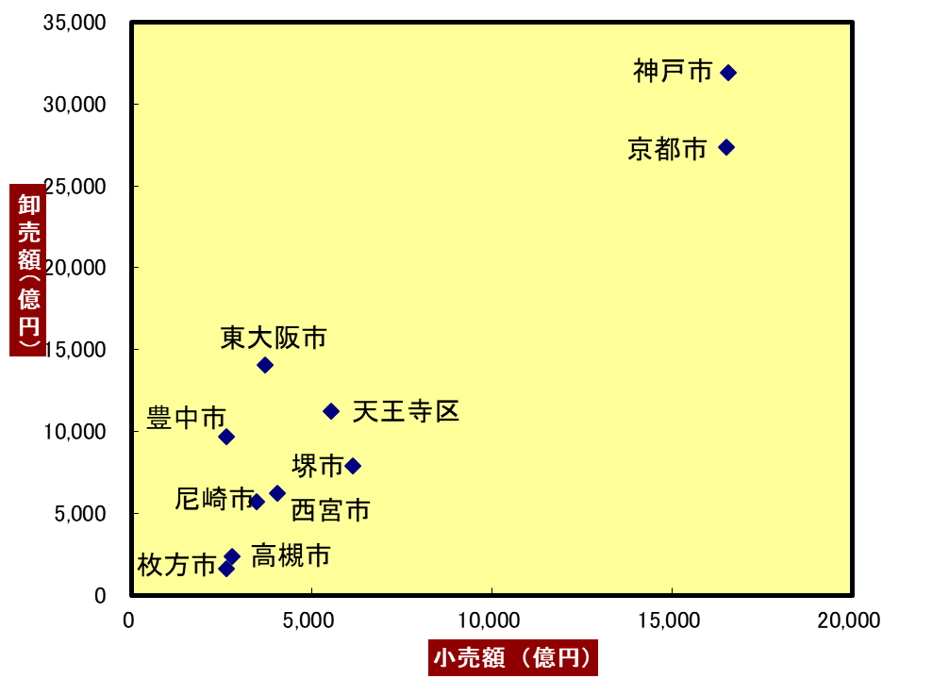
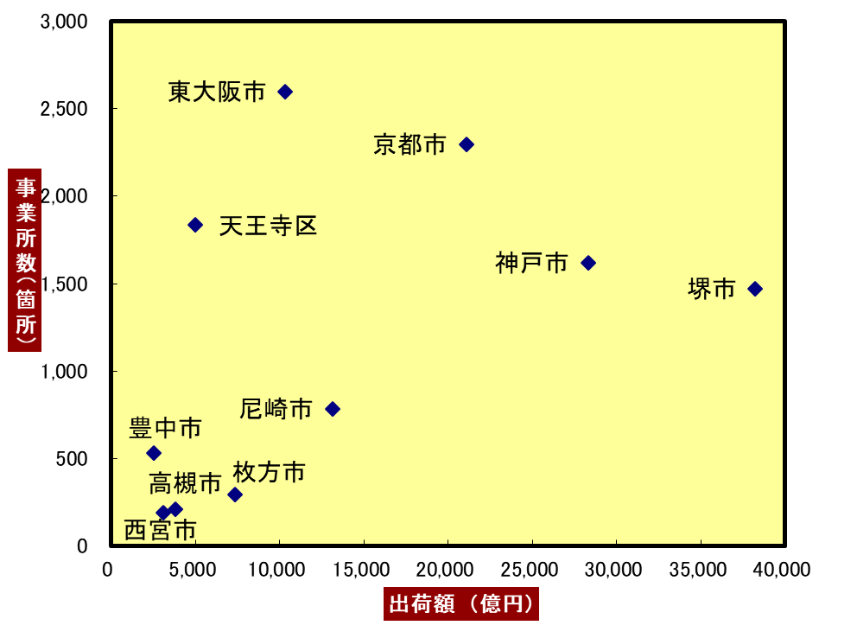
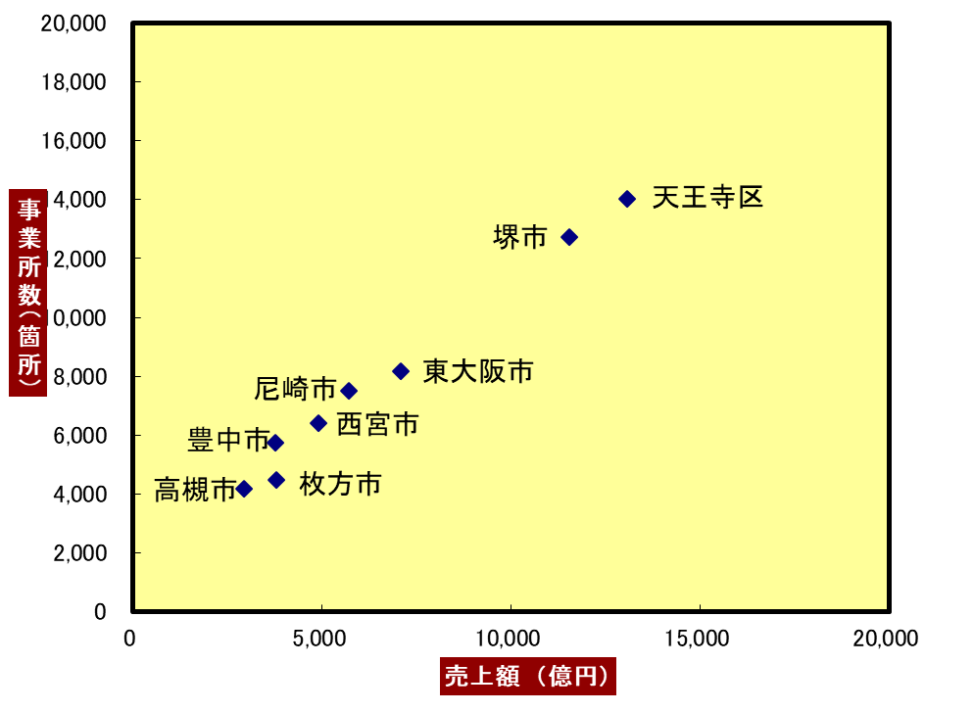
天王寺区の状況（統計データ）＜2／3＞
◆商業販売額は、堺市を上回る
◆事業所数は、堺市を上回る
商業（販売額・事業所数）
◆卸売販売額は、豊中市を上回る
◆小売販売額は、西宮市を上回る
産 業
区内総生産
総生産 |  | 1兆812億円
業種4分類別 | 製造業 | 21.2%
 | 卸・小売業 | 20.2%
 | サービス業 | 55.1%
 | その他 | 3.5%
企業本社数 |  | 22,639社
商業
販売額 |  | 1兆6,782億円
事業所 |  | 6,345ヵ所
従業者 |  | 46,148人
卸売 | 販売額 | 1兆1,258億円
 | 事業所 | 1,990ヵ所
小売 | 販売額 | 5,524億円
 | 事業所 | 4,355ヵ所
工業
出荷額 （事業所あたり） |  | 4,998億円 （2.7億円）
事業所 |  | 1,834ヵ所
従業者 |  | 28,067人
サービス業
売上金額 |  | 1兆3,060億円
事業所 |  | 14,018ヵ所
商業のうち卸売・小売（販売額）
卸売額：9,654億円
小売額：2,615億円
販売額：1兆6,782億円
事業所：6,345カ所
卸売額： 1兆1,258億円
小売額： 5,524億円
販売額：1兆4,020億円
事業所：4,659カ所
卸売額：6,230億円
小売額：4,038億円
（H26商業統計確報）
（H26商業統計確報）
◆工業出荷額は、高槻市を上回る
◆事業所数は、神戸市を上回る
工業（出荷額・事業所数）
◆売上金額は、堺市を上回る
◆事業所数は、堺市を上回る
サービス業（売上金額・事業所数）
出荷額：2兆8,318億円
事業所：1,617カ所
売上額：1兆3,060億円
事業所：14,018カ所
出荷額：4,998億円
事業所：1,834カ所
売上額：1兆1,526億円
事業所：12,748カ所
出荷額：3,838億円
事業所：213カ所
すがた-２７
（H26工業統計調査）
（H26経済センサス基礎調査）

Slide 30
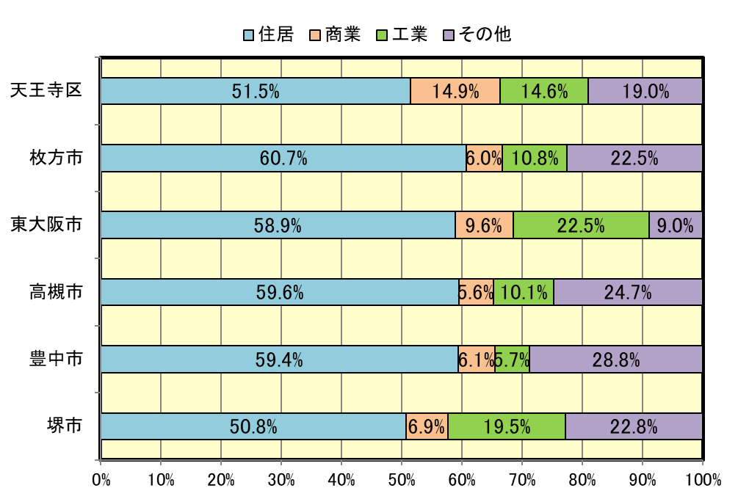
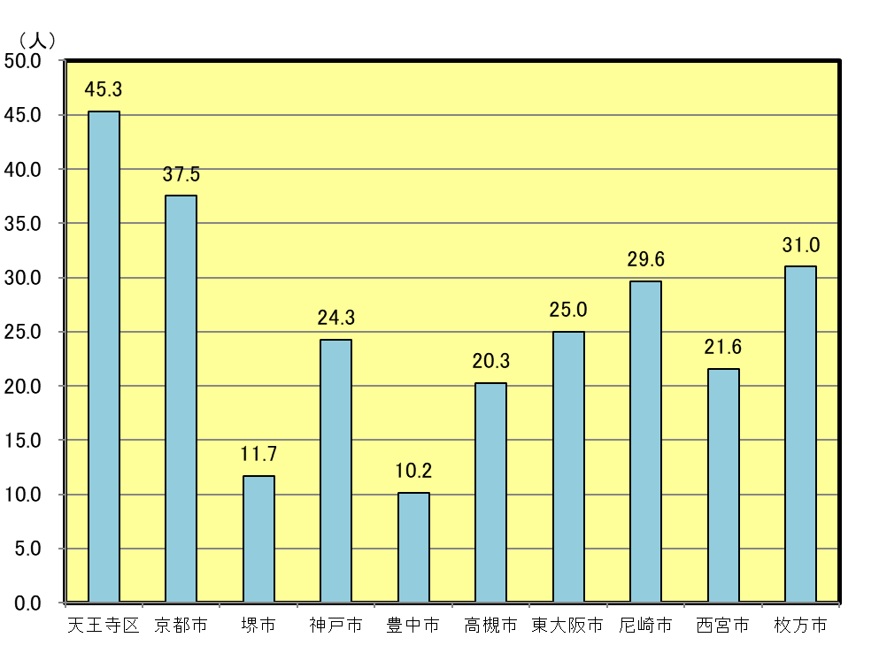
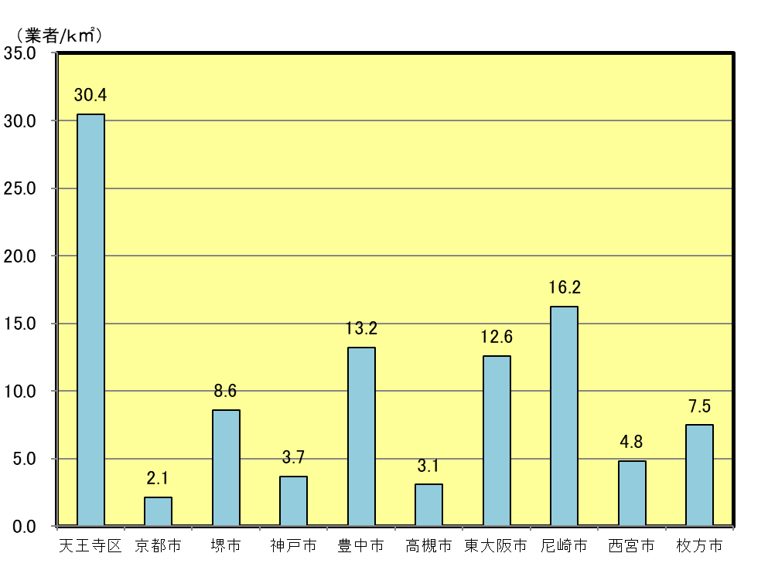
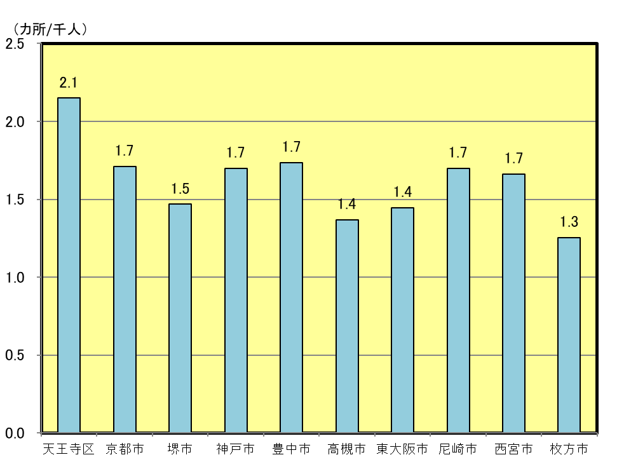
すがた-２８
天王寺区の状況（統計データ）＜3／3＞
まち・暮らし
項目 |  |  |  | 状況
土地利用 | 建物用途 |  |  | 63.7%
 | 内訳 | 住居 |  | 51.5%
 |  | 商業 |  | 14.9%
 |  | 工業 |  | 14.6%
 |  | その他 |  | 19.0%
 | 持ち家割合：借家割合 |  |  | 49.8%：50.2%
子ども・教育 | 認可保育所数 |  |  | 100園
 | 認可保育所定員 （就学前児童100人あたり） |  |  | 13,792人 （45.3人）
 | 待機児童数 |  |  | 66人
 | 幼稚園数 |  |  | 54園
 | 小学校数 |  |  | 77校
 | 中学校数 |  |  | 46校
 | 高等学校数（全日） |  |  | 30校
 | 短期大学数 |  |  | 5校
 | 大学数 |  |  | 2校
福祉・医療 | 居宅介護事業者 （1k㎡あたり） |  |  | 1,346業者 （30.4業者）
 | 病院・診療所数 （千人あたり） |  |  | 1,368ヵ所 （2.1ヵ所）
 | 国民健康保険加入者数（加入率） |  |  | 180,412人 （28.3%）
 | 被保護実人員（生活保護）（保護率[千分比]） |  |  | 36,152人 （56.7‰）
交通 | 鉄道駅数 （1k㎡あたり） |  |  | 50駅 （1.1駅）
 | 放置自転車台数（原付除く） |  |  | 918台
 | 通勤・ 通学者 割合 |  | 域内 | 47.0%
 |  |  | 域外 | 53.0%
◆建物用途の割合は、住居の土地利用が堺市と同程度
建物用途の内訳
◆就学前児童100人あたり認可保育所定員数は、比較都市
をいずれも上回る
就学前児童100人あたり認可保育所定員数
※京都市・神戸市・尼崎市・西宮市はデータが無いため記載せず
（特別区：H27建物用途別土地利用現況調査）
（各市：H27府都市計画基礎調査（土地利用現況調査））
（特別区：H29年4月副首都推進局調べ）
（各市：H27年度福祉行政報告例及びH27国勢調査より算出）
◆１k㎡あたりの居宅介護事業者数は、比較都市をいずれも
大きく上回る
1k㎡あたり居宅介護事業者数
◆人口千人あたりの病院・診療所数は、比較都市をいずれも
上回る
千人あたり病院・診療所数
特別区：平成29年3月副首都推進局調べ
堺市、豊中市、高槻市、東大阪市、枚方市：H27大阪府医療施設調査
神戸市、尼崎市、西宮市：H27兵庫県医療施設調査
京都市：H27京都市統計書
（Ｈ29年4月厚生労働省ＨＰ「介護サービス情報公表システム」より算出）

